Slide 1
Pediatrie 2
Vysoká škola zdravotnická
MUDr. Michala Komyšáková, MBA
Pediatrická klinika FN Motol
Oddělení urgentního příjmu dětí a LSPP FN Motol

Slide 2
Rozdělení dětského věku
Prenatální období
Novorozenecké období
Kojenecké období
Batolecí období
Předškolní věk
Školní věk
Adolescence

Slide 3
Prenatální období
Doba prožitá v matčině těle – intrauterinní období – od oplodnění vajíčka po porod
Embryonální období (zárodečné) – 0. až 8. týden
Diferenciace jednotlivých částí těla, utváření základů všech orgánů a tělních systémů
Na konci období jsou založeny všechny orgány a zárodek má nezaměnitelnou lidskou podobu
2. Fetální období – 9. až 40. týden
dozrávání plodu – strukturální a funkční diferenciace orgánů, orgány zahajují svou činnost
Dozrávání probíhá kraniokaudálně a proximodistálně (nejdříve humerus+femur, poté ruce, chodidla a prsty)

Slide 4
Novorozenecké období 1.-28.den života
Období adaptace na mimoděložní podmínky a období nejvyšší mortality – 1,3‰
VVV
Následky perinatální patologie – asfyxie a infekce z porodních cest
Pokračování intrauterinních patologických stavů (infekce)
Tendence ke generalizaci infekcí (nezralý imunitní systém)

Slide 5
Kojenecké období 29.den života – 1 rok
Prudký rozvoj (motorický, neuropsychický i somatický vývoj)
Doznívání problematiky VVV
Pozdní následky perinatální patologie (vliv asfyxie na vznik DMO)
Manifestace vrozených chorobných stavů (dědičně poruchy mtb, endokrinní aj. onemocnění)
Významný podíl na nemocnosti - infekce, CAVE dehydratace (průjmy při GE, nižší koncentrační schopnost ledvin)
Kojenecká úmrtnost 2,5‰

Slide 6
Batolecí období 1 – 3 roky
Zpřesnění motoriky, rozvoj řeči, osamostatňování dítěte (chůze, učení, jezení, čistota, komunikace)
První období vzdoru
Nemocnost spíše nízká, vyšší výskyt úrazů – popáleniny, pády, otravy, aspirace

Slide 7
Předškolní období 3 – 6 let
Socializace dítěte, začlenění do kolektivu
Zpomalení růstu – prodlužují se končetiny, dítě je štíhlejší, méně jí
Vyšší nemocnost (kontakty), méně úrazů
2.období vzdoru – kladou hodně otázek, zvědavost

Slide 8
Školní období od 6 let
Většina dětí je schopná zahájit školní docházku
Závěr období nelze jednoznačně vymezit – spojeno se začátkem dospívání (odlišné v rámci pohlaví)

Slide 9
Adolescence
Začíná počátkem pubertálního vývoje a končí dosažením pohlavní zralosti a ukončením tělesného růstu
Začátek v průměru
Dívky o 2 a ½ roku dříve – v 10 letech
Chlapci – v 12,5 letech
I mezi jedinci stejného pohlaví je variabilita plus mínus 2 roky
Od začátku dospívání uplynou
2-3 roky do dosažení plné pohlavní zralosti (menarche, první ejakulace)
4-5 let do ukončení růstu
Fyzické dospívání pokračuje akumulací kostní hmoty a dobudováním muskulatury a šířkových rozměrů skeletu

Slide 10
KARDIOPULMONÁLNÍ RESUSCITACE (KPR)
soubor opatření, které vedou k obnovení oběhu okysličené krve mozkem u osoby postižené náhlým selháním jedné nebo více základních životních funkcí
rozlišujeme: základní neodkladnou resuscitaci (BLS) – bez pomůcek, poznání zástavy, KPR – ABC, AED
rozšířenou neodkladnou resuscitaci (ALS) – využití medikamentů a techniky
Rozdělení dětského věku pro účely resuscitace
  novorozenec těsně po porodu – novorozenec, u kt. dosud probíhá poporodní adaptace
  kojenec – dítě do 1 roku věku vč. novorozenců, u kt. proběhla poporodní adaptace
  větší dítě – od 1 roku do nástupu puberty
  adolescent – po nástupu puberty
kojenci + větší děti ➔ PBLS a PALS
adolescenti ➔ BLS a ALS
Příčiny srdeční zástavy u děti:
primární srdeční zástava – u dětí málo častá, zejm. u VVV a po kardiochirurgických operacích
sekundární srdeční zástava – nejčastější, důsledek prohlubující se tkáňové hypoxie ➔ myokardiální dysfunkci
  příčiny tkáňové hypoxie: respirační selhání
závažná hypoperfuze a oběhové selhání – šokové stavy
Etiologie
Novorozenci – prematurita, prenatální asfyxie, pneumopatie, VVV
Kojenci-předškoláci – aspirace, infekce, VVV, úrazy
Školní věk-adolescenti – úrazy, intoxikace, infekce

Slide 11
ZÁKLADNÍ NEODKLADNÁ RESUSCITACE (PBLS) – POSTUP
zajistěte bezpečí zachránce a dítěte
zkontrolujte, zda dítě reaguje
dítě odpovídá, reaguje pláčem nebo pohybem ➔ ponechej dítě v poloze kt. vyhledává, kontroluj stav a zavolej pomoc
dítě nereaguje ➔ zavolej hlasitě o pomoc, otoč dítě opatrně na záda ➔ ABC

Slide 12
A - airway
A (airway) – zprůchodnění dýchacích cest (zhodnocení průchodnosti – look, listen and feel)
neutrální pozice hlavy (kojenci a malé děti) nebo záklon hlavy s vytažením brady vzhůru
pokud je riziko poranění páteře ➔ zprůchodnění DC předsunutím čelisti (dvěma nebo třemi prsty každé ruky umístěnými za úhly mandibuly zvedáme dolní čelist vzhůru, lokty opřené o podložku, palce na tvářích dítěte) – pokud to nevede
k zprůchodnění DC ➔ postupně pomalý záklon, dokud se nezprůchodní
dítě normálně dýchá ➔ otoč na bok do zotavovací polohy, zavolej pomoc, kontrola stav
dítě nedýchá normálně nebo vůbec

Slide 13
B - breathing
B (breathing) – zajištění ventilace
5 úvodních umělých vdechů
  u dítěte do 1 roku: neutrální poloha hlavy s vytažením brady vzhůru
překrytí ústy nos i ústa dítěte
rovnoměrný výdech trvající cca 1 s, aby se hrudník viditelně zvedl
  dítě nad 1 rok: záklon hlavy s předsunutím čelisti
dýchání z úst do úst při zacpaném nose
rovnoměrný výdech trvající cca 1 s, aby se hrudník viditelně zvedl
pokud se nedaří dosáhnout účinného umělého dýchání – může být obstrukce v DC:
  otevřít ústa a odstranit viditelnou překážku
  změnit polohu hlavy
  záklon a vytažení brady nestačí ➔ předsunutí čelisti
  proveďte maximálně 5 pokusů o umělý vdech, pokud nejsou účinné ➔ komprese hrudníku

Slide 14
C – circulation
C (circulation) – zhodnocení krevního oběhu
po dobu max. 10 sekund – známky života, pohyb, kašel nebo dýchání, event. kontrola tepu (ale nezdržovat se tím)
známky života jsou zcela jistě přítomné
  pokud je to nutné, pokračovat v umělém dýchání, dokud nezačne dítě účinně dýchat
  dítě dýchá ale přetrvává bezvědomí ➔ zotavovací poloha a častá kontrola stavu
známky života nejsou přítomné ➔ srdeční masáž:
stlačujeme dolní polovinu hrudní kosti do hloubky alespoň 1/3
frekvence 100-120/min
po 15 stlačení ➔ 2 umělé vdechy

Slide 15
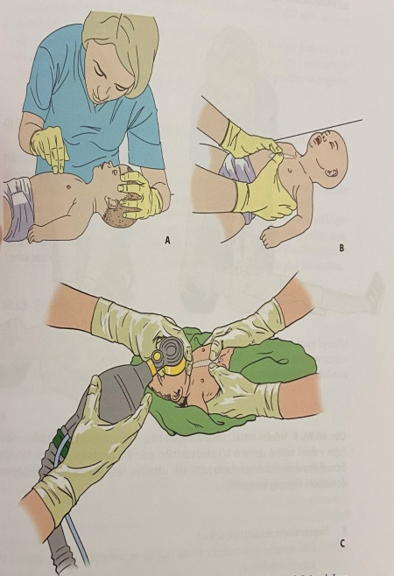
Srdeční masáž u dětí do 1 roku
Samotný zachránce – stlačujeme hrudník špičkami dvou natažených prstů
Dva zachránci – technika obemknutí hrudníku (prsty podpírají záda dítěte, špičkama palců masírujeme)
Hloubka cca 4cm

Slide 16
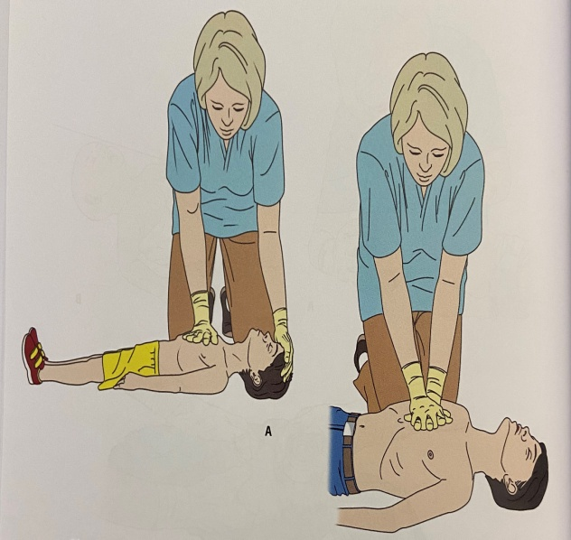
Srdeční masáž u dětí nad 1 rok
1 prst nad mečovitým výběžkem (abychom nestlačovali břicho)
Masírujeme zápěstními částmi dlaně, prsty jsou zvednuty (abychom netlačili na žebra dítěte), propnout ruce v loktech
hloubka cca 5cm

Slide 17
Kdy přivolat pomoc?
Pokud je přítomen pouze jeden zachránce
Pokud jsme sami na místě a spatříme náhlý kolaps dítěte → existuje podezření na primární kardiální příčinu – nejprve zavoláme pomoc a poté zahajte KPR, neboť dítě bude pravděpodobně potřebovat urgentní defibrilaci (neděje se příliš často) → pokračujte v KPR, dokud nemáte AED → připojte AED + elektrody (pro 1-8 let dětské elektrody)

Slide 18
AED (automatizovaná externí defibrilace)
pokračuj v KPR dokud není přinesen AED – připoj a postupuj dle pokynů
děti 1-8 let – dětské elektrody, pokud jsou k dispozici, pokud nejsou – standardní elektrody
nad 8 let – standardní elektrody

Slide 19
Reverzibilní příčiny
4H | Hypoxie | 4T | Tenzní pneumotorax
 | Hypovolémie |  | Toxiny
 | Hyper/hypokalemie |  | Tamponáda srdeční
 | Hypotermie |  | Trombóza (koronární/plicní)

Slide 20
Přerušení resuscitace
dítě začne jevit známky života
dorazí další zdravotnický personál, kt. resuscitaci převezme
vyčerpání zachránce

Slide 21
ABCDE
 | Vyšetření | Intervence | Cíl
Quick Look (BBB) | Chování (Behaviour) Dýchání (Breathing) Barva (Body colour) | - | Zhodnocení rizika – pokud je riziko, pokračujeme níže
A – Airway - Dýchací cesty | Look-listen-feel Volné? Riziko obstrukce? Obstrukce? | Zprůchodnění Odsátí Zajištění DC O2 | Průchodné dýchací cesty
B – Breathing –Dýchání | Dechová frekvence Dechové objemy Dechová práce Oxygenace SpO2, EtCO2 | O2 Terapie tenzního pneumotoraxu Ventilace Inhalační terapie | Dostatečná ventilace a oxygenace
C – Circulation – Oběh | Tepová frekvence Kvalita pulzace Kapilární návrat Krevní tlak Preload EKG, USG | i.v./i.o. vstup (+ ostatní odběry) Tekutiny Léky Transfúzní přípravky Kardioverze | Stabilizace oběhu
D – Disability – Neurol.stav | AVPU/pGCS Zornice Zákl.neurol.vyš. Glykémie Toxikologie | Glukóza Antidota Neuroprotektivní péče Léčba křečí | Zhodnocení a stabilizace neurologického stavu
E – Exposure – další vyšetření | Vyšetření od hlavy k patě Teplota Poranění Otoky Jizvy Kožní změny Známky infekce Odběr anamnézy - AMPLE | Terapie zjištěné příčiny Termomanagement Zavedení NGS, PMK | Termomanagement a odhalení dalších možných příznaků

Slide 22
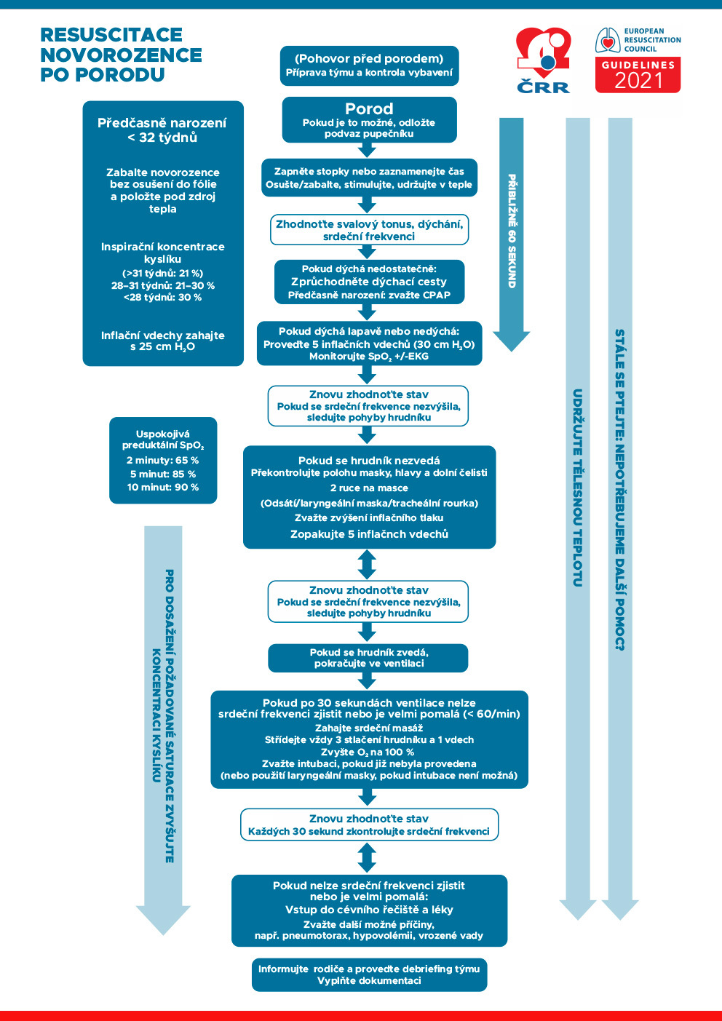
https://cneos.cz/wp-content/uploads/2022/08/Resuscitace_ERC_2015_Algoritmus.pdf

Slide 23
Cizí těleso v dýchacích cestách
Aspirace pevného tělesa, tekutiny, plynu nebo emulze do DC
Částečná či úplná obturace DC
Riziko zánětu
Nejčastěji do 3let věku
Co děti aspirují?
MM, stravu, korálky, mince, oříšky, luštěniny, zvratky
Typická anamnéza?
Kašle při pití, jídle, CT při hře, smíchu pláči v ruce, náhlý rozvoj dušnosti, usilovný kašel až cyanóza, bolest na hrudi, tachypnoe, apnoe, bezvědomí

Slide 24
Cizí těleso v DC - PNP
Nutit dítě ke kašli, údery mezi lopatky, Heimlichův manévr, ev.prodechnutí a posunutí CT nejčastěji do P bronchu
Při bezděší zahájit KPR vč.intubace/koniotomie
Kontrola vitálních funkcí
V nemocnici endoskopické odstranění CT - bronchoskopie

Slide 25
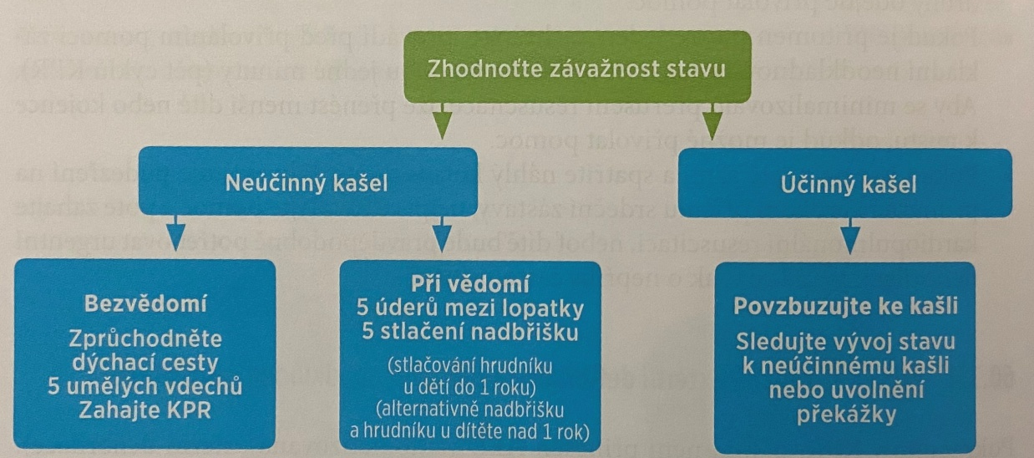
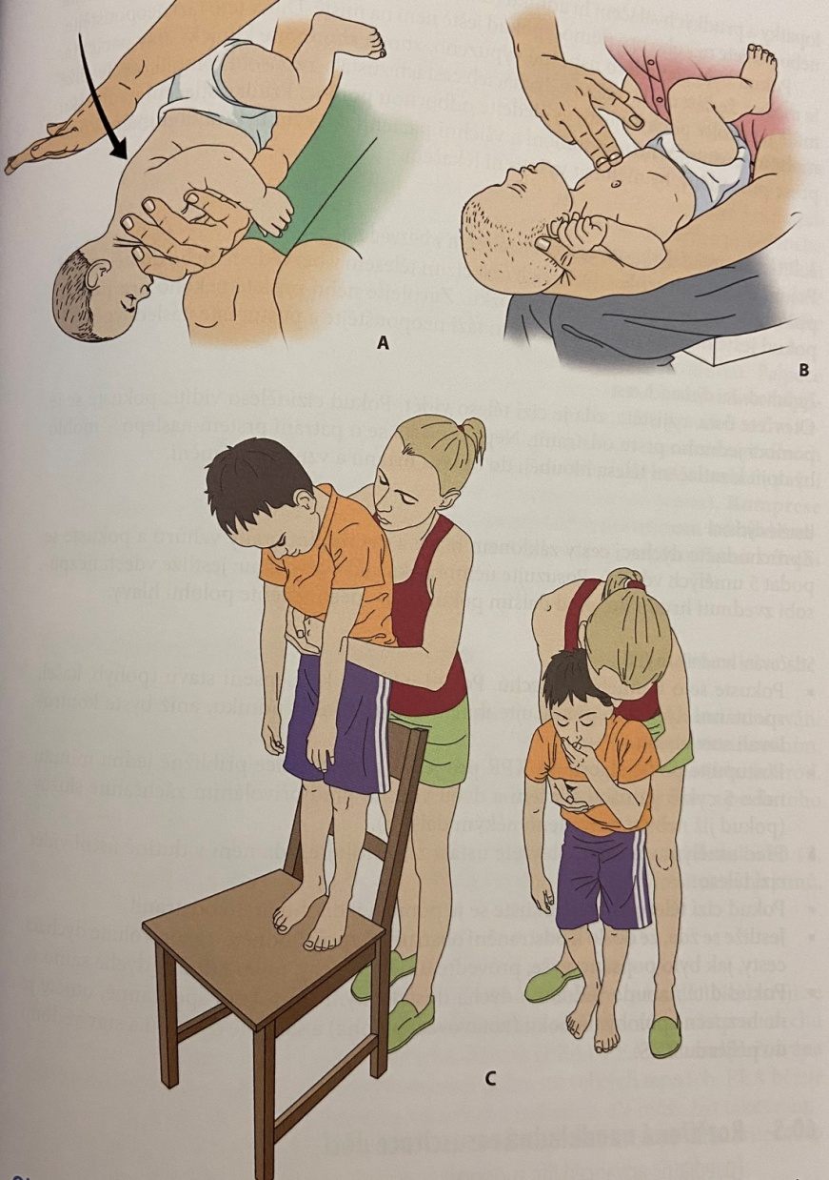


Slide 26
Cizí těleso v GIT
Nejčastěji kojenci/batolata – ze zvědavosti
Adolescenti – sázky, sebepoškozování
Mentálně postižené děti
Většina těles není nebezpečná a ani se o požití neví, spontánně odejdou stolicí
Jiná jsou nebezpečná stran – velikosti (zaklínění v jícnu, tlakové nekrózy), leptání (baterie), poranění GIT (baterie-dle nabití), perforace GIT (2 a více magnetů, disková baterie v jícnu) také u ostrých/hrotnatých těles

Slide 27
Cizí těleso v GIT
Anamnéza – jaké těleso (materiál, ostrost, velikost), kdy, u baterií stav (vybité/nabité), poslední per os příjem
Příznaky – hypersalivace, dysfonie, stridor, dysfagie, bolestivý kašel, bolest za sternem, nauzea až zvracení
PNP – monitorace VF, zvýšená poloha, zajištění PŽK, nic per os!
Transport na pracoviště se zajištěnou endoskopickou službou

Slide 28
Infekce novorozence
Perinatální
Intrauterinní
Intranatální
Postnatální

Slide 29
Intrauterinní
Prenatální infekce – infekce, které proběhly v období vývoje dítěte v děloze
Rizikové období – do 3.měsíce (prvních 12 týdnů), tzv. organogeneze
Může vést k odumření plodu nebo k závažným vývojovým vadám (srdeční vady, rozštěpové vady páteře a míchy aj.)
Došlo-li k infekci v pozdním stadiu těhotenství, rodí se dítě buď již se známkami akutně probíhající nákazy, nebo v inkubační době infekce, jež propuká ve zjevné formě až s určitým odstupem po narození

Slide 30
Intranatální
Relativní izolace plodu od vnějšího světa končí během porodu prasknutím vaku plodových blan
Choroboplodné zárodky v porodních cestách mohou (ještě před porodem nebo během průchodu porodními cestami) dítě vzestupně infikovat (kapavka - viz prevence kredeizací při prvním ošetření) nebo infekce virem herpes simplex při herpes genitalis matky

Slide 31
Postnatální
Infekce vznikající až po porodu – hlavní zdroje – matka/personál
Nižší schopnost imunitního systému vyrovnávat se s infekcemi
Klinický obraz infekce velmi nespecifický – např. snížený příjem stravy, apatie, únava, slabý křik nebo naopak neklid a dráždivost

Slide 32
Zarděnky (rubeola) – v raném období těhotenství – těžké postižení plodu - rubeolová embryopatie: postižení srdce, očí (katarakta, retinopatie), vnitřního ucha, výrazné opoždění růstu, hepatosplenomegalie. Postižení mozku se může projevit i apatií, poruchami svalového tonu, křečemi
Očkování proti rubeole, indikace k přerušení těhotenství (do 12.týdne)
Toxoplazmóza - zdrojem infekce jsou domácí zvířata, např. kočky
Velké procento infekcí zůstává nezjištěno, nebezpečí v prvních 2 trimestrech – postižení mozku, zraku, mnohdy dojde až k odumření plodu. Prognóza onemocnění je navzdory určitým možnostem léčby špatná.
Kongenitální syfilis, přenos na plod v druhé polovině těhotenství, proto jsou všechny matky v těhotenství testovány (stejně jako HIV, hepatitida B)
Projevy dle doby onemocnění matky, léčba ATB matce v těhotenství, sledování dítěte

Slide 33
Anamnéza
Dle věku a zralosti, většinou pak s rodičem
Rodinná anamnéza
Osobní anamnéza
Nynější onemocnění
Sociální anamnéza
Alergická anamnéza
Farmakologická anamnéza
Gynekologická anamnéza
Epidemiologická anamnéza

Slide 34
Rodinná anamnéza
Data o rodičích, sourozencích, ev.prarodičích
Zajímají nás dědičné choroby, vrozené vady, či predispozice k nim
Ptáme se na obdobné potíže v rodině, se kterými dítě přichází do zdravotnického zařízení

Slide 35
Osobní anamnéza
Průběh těhotenství a poporodní adaptace
Těhotenství – hlavně prvních 12 týdnů – organogeneze (nemoc, zvýšená zátěž a, vystavení se škodlivinám (chemické nebo fyzikální)
Porod – v termínu?, samovolný?, příp.indikace k s.c. (matka/dítě), poloha polodu při porodu, případní poranění, PH, PD, zralosti plodu
Poporodní adaptace – apgar score, ev.nutnost kříšení, výbavnost základních reflexů (vyhledávací, sací, polykací, kašlací)

Slide 36
Osobní anamnéza
Růst a vývoj
Záznamy hmotnost, délka/výška, obvod hlavy, uzavření VF, prořezávání zubů
Psychomotorický vývoj - hrubá motorika (polohy, přetáčení, lezení, stoj, chůze), jemná motorika (úchop, dovednosti při hře), dovednosti - samoobslužnost (jídlo, umývání, čištění zubů), slovní komunikace s okolím
U dospívajících – sekundární pohlavní znaky (první menses, pravidelnost), ptáme se na povahu, chování dítěte ve společnosti, adaptace na školní docházku, ev.školní prospěch, denní režim dítěte, strava (s tím souvisí prospívání) – čím menší dítě, tím bychom měli mít podrobnější informace o výživě
Proběhlé nemoci, operace, úrazy, hospitalizace, očkování, odborné dispenzarizace

Slide 37
Alergologická anamnéza, Sociální anamnéza, Farmakologická anamnéza
Alergologická anamnéza - projevy přecitlivělosti, alergické reakce po lécích/potravinách, alergie na rostliny, stromy, hmyz, peří apod, projevy a kůži, dechové obtíže
Sociální anamnéza – informace o rodinném zázemí, kde žije, s kým žije, zvířata doma, dále kam chodí do školy, u starších volba povolání, abúzus (kouření, alkohol, drogy)
Farmakologická anamnéza – všechny léky, které dítě pravidelně či jen sezónně užívá, také doplňky stravy, včetně dávkování

Slide 38
Nynější onemocnění
Proč je dítě nyní v ambulanci / hospitalizované – určit začátek onemocnění, první příznaky, jejich intenzitu, měnlivost v čase, zda se jedná o první případ udávaných obtíží

Slide 39
Farmakologie v dětském věku
U dětí probíhají farmakokinetické děje odlišně (velikost dítěte, jiný průběh vstřebávání, metabolismu, detoxikace a vylučování léčiva)
Řada forem podávání léků nebo léků samotných je v některém z dětských období nevhodná či dokonce nebezpečná
K výpočtu dávek používáme váhu v kilogramech (např. 1mg/kg/den)
Méně často přepočet na tělesný povrch (přepočtové tabulky a grafy)

Slide 40
Farmakologie v dětském věku
Rychlost resorpce klesá v tomto pořadí: intravenózní (i.v.), inhalační, intramuskulární (i.m.), rektální (u dětí a některých léků je rychlost vstřebávání na úrovni inhalační), subkutánní (s.c.) a perorální (p.o., per os)
Rychlost vstřebávání ovlivní forma léku – nosné médium, př.rektální podání roztoku (nálevu) s téměř okamžitým účinkem a stejné podání v čípku (prodleva až 15 minut)

Slide 41
Imunizace
Pasivní
Přirozená - transplacentární přenos protilátek
Umělá – podání specifických imunoglobulinů
Aktivní
Přirozená – postinfekční imunita
Umělá – podáním očkovací látky (postvakcinační imunita)
Očkování je tedy aktivní umělá imunizace, kdy navodíme ochranu před závažnými infekcemi vpravením antigenní komponenty do těla – nevyvolá onemocnění, ale stimuluje imunitní systém ☛ ochrana před nákazou nebo alespoň před závažným průběhem
Očkovací látky – vakcíny – obsahují konkrétní antigen, ale i adjuvantní složky – zvyšují imunitní odpověď organismu a zajišťují stálost vakcíny

Slide 42
Organizace očkování v ČR
Kolektivní imunita – procento nákaze nevnímavých osob, u různých infekcí jiná, většinou nad 90%
Povinné očkování
Pravidelné – dle očkovacího kalendáře
Zvláštní – pro osoby ve zvýšeném riziku určité infekce (zdravotníci)
Mimořádné – prevence v mimořádných situacích (epidemie Hepatitida A)
Při úrazech/poraněních – př. Tetanus, vzteklina
Na žádost – očkování jinou dostupnou vakcínou/kombinací – hradí si pacient

Slide 43
Typy očkovacích látek
Živé vakcíny – živé oslabené mikroorganismy v nepatogenní formě, silná buněčná i protilátková odpověď, KI u dětí s poruchou imunity -MMR (spalničky, zarděnky, příušnice), Rotaviry, TBC, Žlutá zimnice
Mrtvé (inaktivované) vakcíny – usmrcené patogeny, nižší antigenicita, nutné přeočkování - Pertusse, Hepatitida A, Klíšťová encefalitida, Chřipka
Toxoidy – inaktivované toxiny – záškrt, tetanus
Subjednotkové – obsahují pouze polysacharidové pouzdro virů/bakterií – meningokok, pneumokok, hemofilus, chřipka
Rekombinantní – syntetické antigeny – hepatitida B, HPV
Genová vakcína – nejnovější koncept vakcíny, která donutí buňky očkovaného, aby dočasně produkovaly fragment patogenu, proti kterým imunitní systém vytvoří imunitní odpověď – mRNA vakcína proti SARS- CoV-2

Slide 44
Nepovinná očkování
Hrazená – doporučená – některých rizikových skupin – HPV, pneumokok, meningokok
Nehrazená – na vyžádání
Osoby bez zvláštního rizika – varicella, rotavirus, hepatitida A, meningokok, klíšťová encefalitida
Cestovatelská očkování – dle místa pobytu (rutinní, povinné, doporučené) – žlutá zimnice, hepatitida A, břišní tyfus, japonská encefalitida, vzteklina

Slide 45
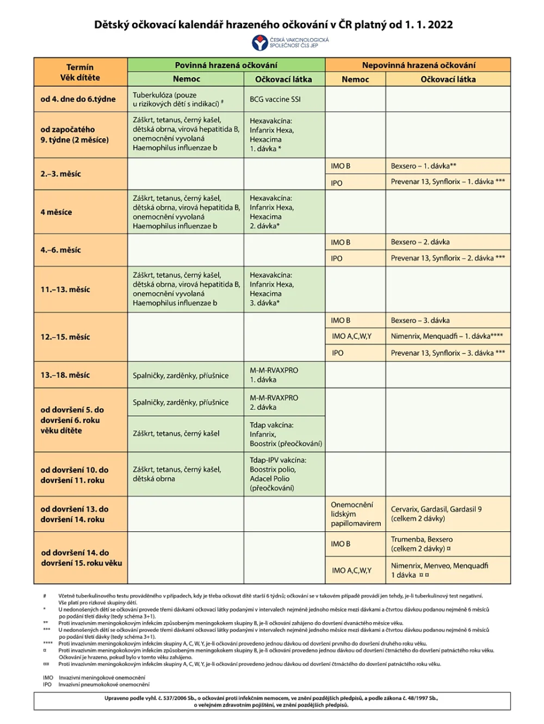

Slide 46
Reakce po očkování, kontraindikace
Lokální – zarudnutí v místě vpichu, indurace
Celkové – febrílie, exantém, alergická reakce, neurologické reakce
Kontraindikace – akutní febrilní infekt, závažná reakce při předchozí aplikaci, anafylaktická reakce, u živých vakcín – neočkovat děti s poruchou imunity, na biologické léčbě, imunosupresivech aj.

Slide 47
CAN syndrom
CAN syndrom – child abuse and neglect – syndrom týraného a zanedbávaného dítěte
Jakékoliv nenáhodné, preventabilní, vědomé (příp. i nevědomé) jednání rodiče, vychovatele či jiné osoby vůči dítěti, které poškozuje tělesný, duševní i společenský stav a vývoj dítěte, popř.až smrt
V ČR cca 2% dětí, dívky i chlapci stejně, častěji do 2 let věku, sexuálně spíše dívky
RF: prvorozené děti, děti s mentálním či tělesným hendikepem, nechtěné, hyperaktivní, děti z neúplných nebo doplněných rodin, nízký socioekonomický status, násilí mezi rodiči/partnery, psychický nemocní rodiče, nezaměstnanost či závislost rodičů, týraní rodiče

Slide 48
CAN syndrom
Aktivní – dítě je přímo ohroženo násilím
Pasivní – dítě poškozování v tělesní i psychické oblasti nedostatečným uspokojováním potřeb – hrubé. zanedbávání
Formy CAN
Tělesné týrání a zanedbávání
Duševní a citové týrání
Sexuální zneužívání
Zvláštní formy CAN

Slide 49
Pasivní týrání - zanedbávání
Neprospívání, vitaminová/minerálová karence, zvýšená nemocnost
Nerovnoměrnost PVM, pasivita, citová plochost, poruchy chování
Dítě působí zanedbaně, je vyhladovělé, špinavé, často s poruchou chování
Dítěti je odnímána strava a spánek
Rodiče se vyhýbají zdravotní péči, nedostatky ve výchovné péči

Slide 50
Tělesné týrání a zanedbávání
Jakýkoliv úder, jakékoliv intenzity, jakýmkoliv předmětem či rukou do hlavy
Jakýkoliv úder, jakékoliv intenzity, jakýmkoliv předmětem na jiném místě
Úder rukou výrazné intenzity zanechávající stopy
Nutno odlišit fyzické týrání od úrazového děje
Nepravděpodobný mechanismus, dlouhý časový interval mezi událostí a vyhledáním lékaře, opakované a časté „nehody“, rodiče často mění výpověď
Nutno odlišit onemocnění s lehčím vznikem známek násilí (leukémie, hemofilie, rachitida, osteogenesis imperfecta)

Slide 51
Na co se zaměřit?
Poranění různého stáří
Nediagnostikované, špatně zhojené i mnohočetné zlomeniny
Opařeniny, specifické spáleniny, kruhovité podlitiny, strangulační rýhy
Úmyslné intoxikace
Shaken baby syndrom – způsobeno agresivním třesení dítěte
Sériové zlomeniny pažních kostí, poškození CNS (subdurální krvácení, krvácení do sítnice aj.)
Symptomy – extrémní neklid, dráždivost, spavost až apatie, bradykardie, zvracení, křeče, vyklenutí fontanely až smrt

Slide 52
Postup při podezření na CAN syndrom
Hospitalizace dítěte i proti vůli rodičům, nelze negativní reverz
Zahájení sociálního šetření
Všichni zdravotníci mají zákonnou povinnost oznámit podezření ze spáchání trestného činu týrání nebo těžkého ublížení na zdraví bezodkladně státnímu zástupci nebo Policii ČR

Slide 53
Duševní a citové týrání
Aktivní forma – nadávky, šikanování, ponižování
Pasivní forma – ignorování, citový chlad vůči dítěti, izolace dítěte, citové vydírání, zde i nepřiměřené požadavky rodičů na výkon dítěte
Dítě – depresivně laděné, ustrašené, lítostivé, poruchy navazování kontaktu, někdy známky agrese vůči rodičům, psychosomatická onemocnění (bolesti hlavy, břicha, enuréza, enkopréza, zvracení), zhoršení prospěchu, drobná kriminalita, sociopatie

Slide 54
Sexuální zneužívání
Těžko se odhaluje a prokazuje, oběti zneužívání tají, přizpůsobují se agresorovi, často výpověď odvolají
Klasifikace kontaktních forem
1.Stupeň – dotyky na pohlavních orgánech
2.Stupeň – manipulace s pohlavními orgány
3.Stupeň – jakákoliv forma pohlavního styku
Příznaky až při velmi hrubém zneužití – STD, hematomy, ragády genitálu, anální poranění, výtok z genitálu, gravidita nezletilé
Nekontaktní formy – telefonické hovory/videa, konverzace se sex.tématikou, fetišismus, exhibicionismus
Následky – deprese, abúzus alkoholu/drog, suicidální chování, PPP, psychosomatické problémy, promiskuita

Slide 55
Zvláštní formy CAN
Munchhausen by proxy – rodiče si vymýšlejí nebo předstírají příznaky a onemocnění dítěte – nechají dítě podrobovat se vyšetření léčbě, vč.invazí
Sekundární viktimizace – druhotné poškozování dítěte např. nevhodným vyšetřováním týrání, opakovaných vyslýcháním aj.

Slide 56
SIDS – sudden infant death syndrome – syndrom náhlého úmrtí kojence
Stav, kdy do té doby zdravý novorozenec či kojenec je nalezen bez známek života a příčinu úmrtí neobjasní ani pitva
1/1000 živě narozených dětí (hlavně do 6 měsíců), častěji chlapci
RF – kouření matky v těhotenství a po porodu, kouření v rodině, časné zavádění umělé výživy, ukládání dítěte ke spánku v jiném pokoji, ukládání dítěte ke spánku do stejného lůžka, kde spí rodiče, poloha na břiše, nízký věk matky, častá těhotenství matky, absence prenatální péče, nízká porodní hmotnost nebo nedonošené děti, sourozenci se SIDS, perinatální asfyxie
Prevence – nekuřácké prostředí, poloha na zádech při spaní, žádné peřinky/polštáře, postýlka v ložnici rodičů, teplota do 18°C, kojení do 6 měsíců, dudlík do 1 roku

Slide 57
Náhlé stavy v pediatrii

Slide 58
Úrazy a otravy
Významná příčina dětské úmrtnosti
Kojenci - nejčastěji pády (z přebalovacího stolu, nezajištěné postýlky apod.), většinou na hlavu, vždy cizím zaviněním, později zhmožděné/tržné rány od nekrytých hran nábytku apod, když si dítě začíná stoupat - opařeniny horkou tekutinou
Příčinou je nejčastěji nedbalost a nedostatečný dozor dospělých, podcenění schopností a zvídavosti dítěte

Slide 59
Pády a úrazy
Batolata – výrazně těžší a větší hlava v poměru k tělu než u kojence, proto většina pádu končí úrazem hlavy (pád ze židle, skříně apod.), dále úrazy teplem – shození teplých tekutin apod z kuchyňské linky/stolu, popáleniny od žehliček, kamen aj.
Velký pozor na nezajištěné bazény, jímky, nádrže - utonutí

Slide 60
Pády a úrazy
Předškoláci – úraz v rámci hry/sportu, trvá riziko tonutí
Školáci - účastníci dopravních nehod (chodec, cyklista, na koloběžce aj.), sporty

Slide 61
Otravy
Kojenci – náhodně najdou léky rodičů/prarodičů, rodiče špatně nadávkují léky pro děti, spletou si léky
Batolata, předškoláci – nevhodně skladované prací a mycí prostředky, ředidla v láhvi od limonád, rostliny a jejich plody na hřišti, houby
Školáci – požití hub či bobulí trvá, ojediněle úmyslné požití v rámci suicidia, otravy alkoholem
Dospívající - převažují otravy v sebevražedném či sebepoškozujícím úmyslu
DŮKLADNÁ ANAMNÉZA – kdy, co, kolik, hmotnost pacienta
TIS 224 91 92 93

Slide 62
Popáleninový úraz v dětském věku
Specializovaná centra – v Praze – FNKV (především hluboké popáleniny)
PNP ovlivňuje prognózu
Faktory ovlivňující závažnost stavu:
mechanismus úrazu
rozsah popálené plochy
věk pacienta
hloubka postižení
lokalizace
anamnéza

Slide 63
Mechanismus úrazu
Horká tekutina, plamen, horký předmět, elektrický proud, chemické látky, chlad, radiační záření
Horkou tekutinou – nejčastější (typický věk 1-2roky)
Plamen – starší děti → postižení dýchacích cest
Horních nejčastěji exploze s postiž.obličeje, termické postižení, CAVE otok DC – respir.insuficience
Dolních – hoření v uzavřené místnosti – spíše toxické postižení, inhalační trauma – inhal.trauma + dech.tíseň → zajištění DC, při susp. Na intoxikaci CO – 100% kyslík

Slide 64
Mechanismus úrazu
3. Horký předmět (krb, žehlička) – malá plocha, ale rozhoduje hloubka
4. Elektrický proud – rozdělení dle počtu voltů
Nízké napětí – 1kV – dráty spotřebičů, lokální porjevy, ne příliš hluboké, avšak riziko poruchy srdečního rytmu – EKG monitorace
Vysoké napětí – trolej až 22000kV – úraz často komplikován pádem, z tohoto důvodu volit traumacentrum k vyloučení život ohrožujícího zranění, průchod napětí tělem – vzniká teplo – postižení nervově-cévních svazků, svaloviny – často končí amputací/trvalými následky

Slide 65
Mechanismus úrazu
5. Chemické látky – dle charakteru látky louh/kyselina
Kyselina – koagulační nekróza – není tak rychlá penetrace do podkoží
Louh – kolikvační nekróza – penetruje tukovou tkáň – hlubší postižení
PNP – oplachování proudem vody → snížení koncentrace látky
Čím menší dítě, tím prognóza závažnější

Slide 66
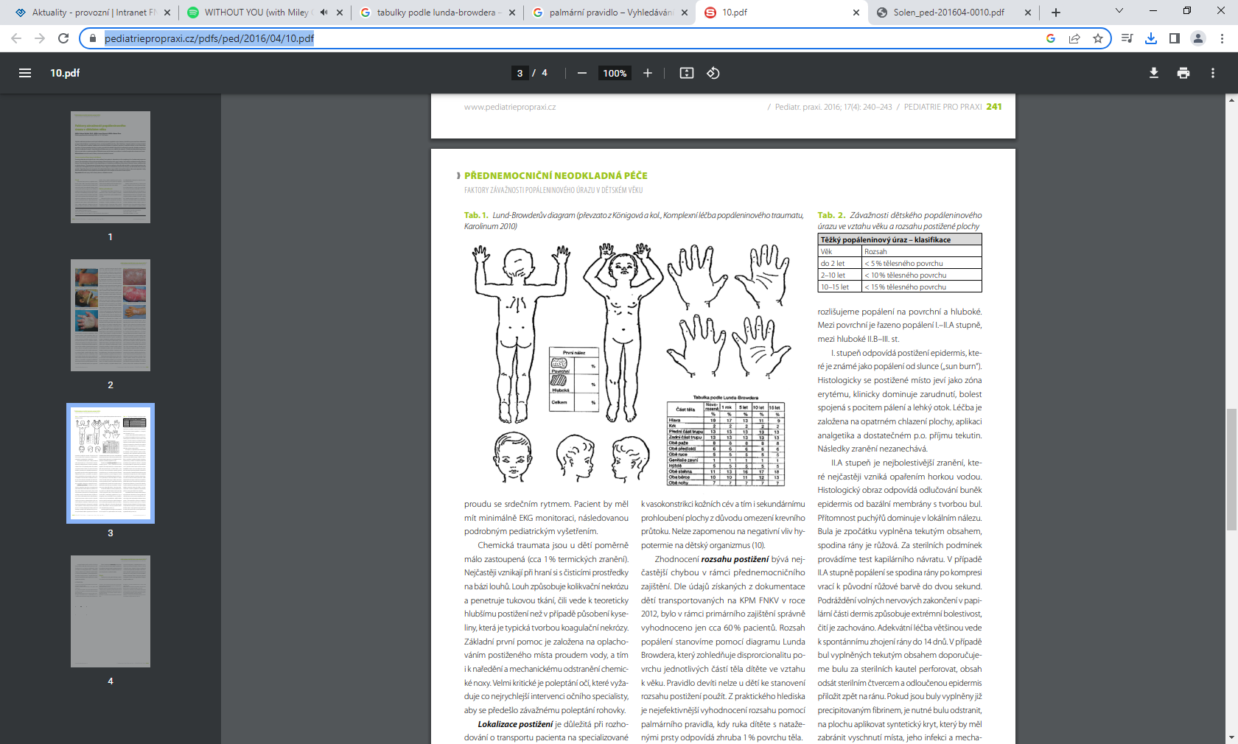
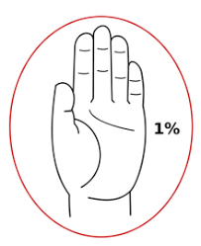
Rozsah postižení
Palmární pravidlo – ruka dítěte s nataženými prsty odpovídá 1% povrchu těla / podrobněji Lundův – Browderův diagram
https://theses.cz/id/lq97am/11585795
https://www.pediatriepropraxi.cz/pdfs/ped/2016/04/10.pdf

Slide 67
Lokalizace postižení
Závažné lokalizace – nerozhoduje rozsah, ale umístění – obličej, krk, genitál, hýždě, ruce, nohy
CAVE obličej + krk – kolaterální otok – obturace DC
Hýždě a genitál – rizikové – infekce
Ruce a nohy – dlouhodobá prognóza, trvalé následky

Slide 68
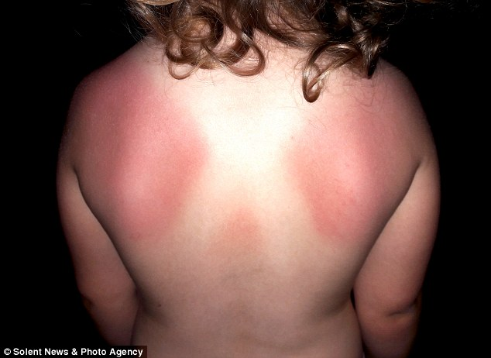
Hloubka poranění
Přímo úměrná délce působení noxy a její teplotě
3 stupně, povrchové ( I.-II.Ast.) / hluboké (II.B-III.st.)
I.Stupeň – postižení epidermis (sun burn) – zarudnutí, bolest, pálení, lehký otok → analgetika, dostatečný p.o. příjem, nezanechává následky
https://www.dailymail.co.uk/news/article-3666224/Girl-3-left-severe-sunburn-white-X-nursery-school-staff-failed-apply-sunscreen-mother-provided-temperatures-soared-20C.html

Slide 69
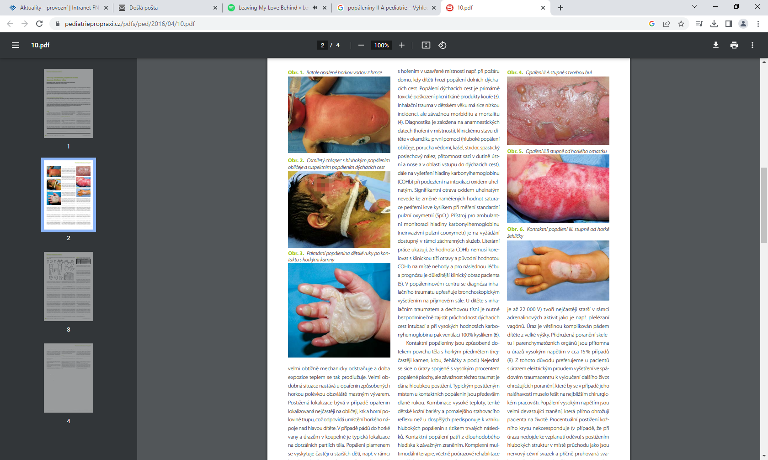
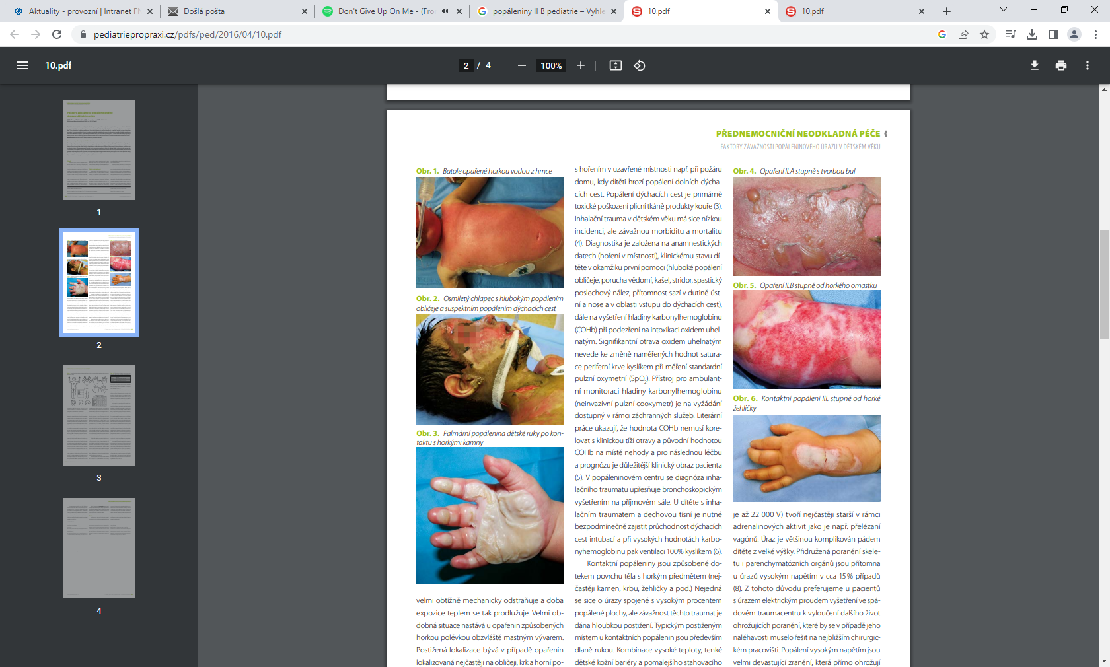
Stupeň II.A – opaření horkou vodou – velmi bolestivé (nervová zakončení v dermis) – buly s čirým obsahem, spontánní zahojení, bez následků
Stupeň II.B – postižení kůže až do retikulární části dermis – bělavé až nažloutlé barvy s červenými okrsky, výrazně menší bolestivost než z stupně II.A, schopno se spontánně zhojit při výborné péči nebo riziko hypertrofického jizvení
https://www.pediatriepropraxi.cz/pdfs/ped/2016/04/10.pdf
https://www.pediatriepropraxi.cz/pdfs/ped/2016/04/10.pdf

Slide 70

Stupeň III – zasahuje celou kůži, ta je bílá, hnědá nebo černá, povrch je suchý, plocha je nebolestivá/necitlivá, léčba - chirurgická
https://www.pediatriepropraxi.cz/pdfs/ped/2016/04/10.pdf

Slide 71
PNP
Přerušit působení noxy
šetrné sejmutí VOLNÝCH oděvů či obuvi
odstranění prstýnků, řetízků (limitace perfuze)
chlazení postiženého místa (6-8°C) - redukce otoku, analgetický účinek
nebezpeční prochlazení při velkých plochách → proto chladíme jen obličej, krk, genitál, ruce do maximálně 5% povrchu těla!
U chemického traumatu - tekoucí voda

Slide 72
PNP
Adekvátní ventilace a oxygenace (časná intubace v indikovaných případech – inhalační trauma/popáleniny obličeje, krku
Zajištění žilního vstupu
Sterilní krytí popálenin, zahájení infuzní terapie, analgosedace
https://www.pediatriepropraxi.cz/pdfs/ped/2016/04/10.pdf

Slide 73
Tonutí
Primární dušení, sekundární zástava oběhu
Rizikové skupiny do 4 let, adolescenti
Utonutí – smrt tonutím do 24hod od úrazu
Dělíme tonutí ve slané/sladké vodě nebo dle teploty
Kvalita života po tonutí je dána neurologickým postižením (tíže hypoxie a ischemie především mozkové tkáně)
Pod vodou vědomé zadržení dechu, pokud dojde k nádechu – voda v kontaktu s laryngem – spasmus – apnoe, hypoxie, ischemie až zástava oběhu, pokud laryngospasmus trvá až do zástavy oběhu – tzv. suché tonutí – voda se nedostane do DC (jen mírné aspirace)
Při tzv.vlhkém tonutí dochází k aspiraci vody do plic, to způsobí poruchu výměny plynů – plicní edém – ARDS.
Při tonutí v ledové vodě – může být méně závažné i přes delší hypoxii
Postižení všech orgánů hypoxií/ischémií
V Dif.dg. Epilepsie, hypoglykémie, kraniotrauma, kolaps, arytmie, intoxikace

Slide 74
Tonutí - PNP
Okamžitě zahájit KPR
Zajištění DC – UPV s pozitivním přetlakem, odsávání z DC (Voda či žaludeční obsah)
Volumoterapie při oběhově nestabilitě
Bránit tepelným ztrátám
Monitorace

Slide 75
Úpal, Úžeh
Úpal – nahromadění tepla v organismu – vzestup tělesné teploty
Úžeh – přímé sluneční záření na hlavu pacienta bez dostatečné ochrany – překrvení mozkových plen se známkami meningeálního dráždění
Symptomy: horečka až hyperpyrexie, suchá kůže, cefalea, vertigo, nauzea, zvracení, tachykardie, tachypnoe až porucha vědomí, křeče, kóma
PNP – vynesení pacienta mimo dosah tepla, ochlazování (hlavně hlava), obklady, zajištění vstupu – volumoterapie, ev.antipyretika, antikonvulziva, zajištění DC

Slide 76
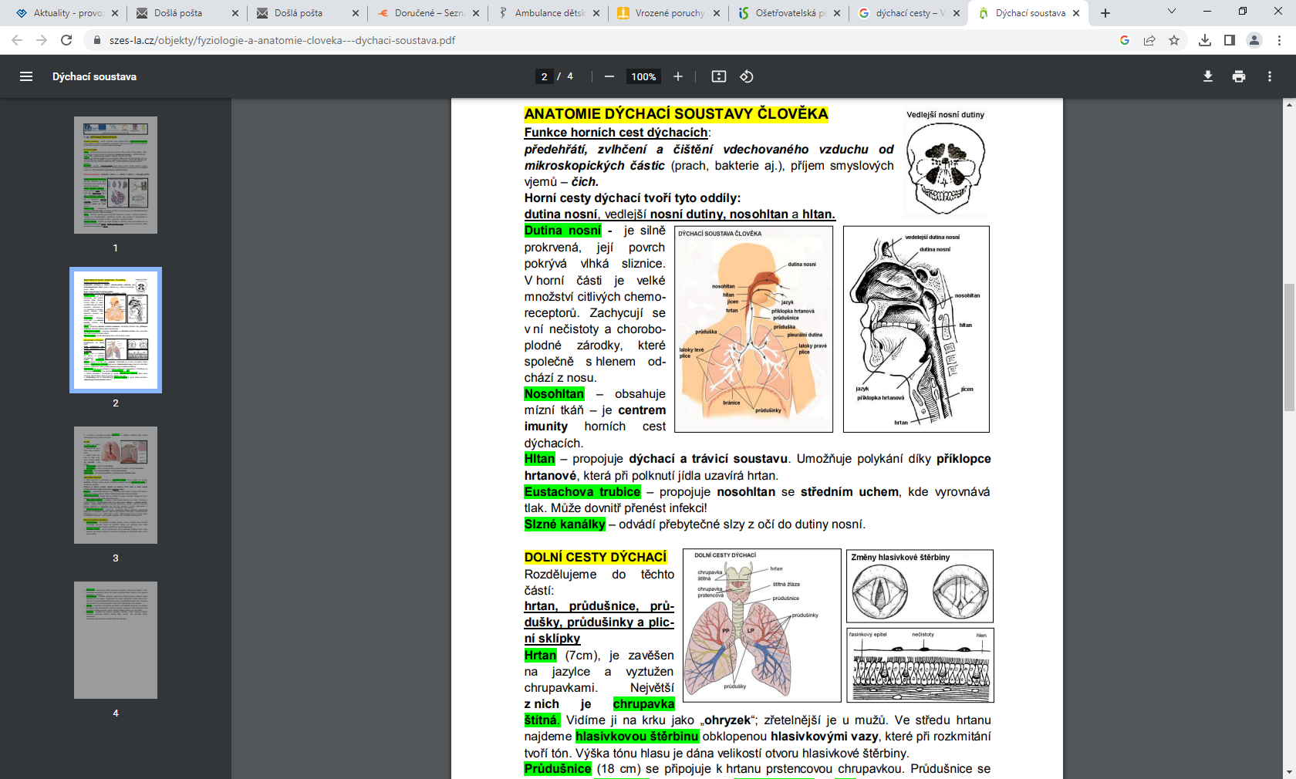
Dýchací cesty - Respirační onemocnění
příznaky, polohování, odsávání, oxygenoterapie, hygiena dýchacích cest, onemocnění, rehabilitace
Role dýchacích cest - výměna kyslíku a oxidu uhličitého mezi organismem a vnějším
Dýchací cesty dělíme na horní cesty dýchací (dutina nosní, dutina ústní, paranazální dutiny, hltan, Eustachova trubice) a dolní cesty dýchací (hrtan, trachea, bronchy, bronchioly
https://www.szes-la.cz/objekty/fyziologie-a-anatomie-cloveka---dychaci-soustava.pdf

Slide 77
Dutina nosní - je silně prokrvená, její povrch pokrývá vlhká, hojně chemoreceptorů - zachycují se v ní nečistoty a choroboplodné zárodky (s hlenem odchází z nosu)
Nosohltan – obsahuje mízní tkáň – je centrem imunity horních cest dýchacích
Hltan – propojuje dýchací a trávicí soustavu, umožňuje polykání díky příklopce hrtanové (epiglotis), která při polknutí jídla uzavírá hrtan
Eustachova trubice – propojuje nosohltan se středním uchem, kde vyrovnává tlak, může dovnitř přenést infekci!
Slzné kanálky – odvádí přebytečné slzy z očí do dutiny nosní

Slide 78
Hrtan (7cm), je zavěšen na jazylce a vyztužen chrupavkami, největší z nich je chrupavka štítná, ve středu hrtanu najdeme hlasivkovou štěrbinu obklopenou hlasivkovými vazy (tvoří tón)
Průdušnice (18 cm) se připojuje k hrtanu prstencovou chrupavkou, větví se na dvě průdušky, ty se zanořují průdušinkami do plic (vystlány řasinkovým epitelem)
Průdušinky ústí do tenkostěnných plicních sklípků (v jejich stěně dochází k výměně plynů mezi plícemi a krví)
Plíce - Pravá plíce je větší a má tři laloky, Levá plíce je menší, protože se dělí o prostor se srdcem - tvoří ji dva laloky.

Slide 79
Poplicnice – tuhá vazivová blána - pokrývá povrch plic. Pohrudnice - tuhá vazivová blána - vystýlá povrch hrudního koše.
Mezi poplicnicí a pohrudnicí je pleurální dutina. Plíce fungují na principu podtlaku. Kopírují změny objemu hrudníku vyvolané činností dýchacích svalů při nádechu a výdechu. Nádech je aktivní pohyb, výdech je pasivní. Plíce sami o sobě nemají schopnost měnit objem, jsou pouze pasivní orgán.
Bránice – nejdůležitější dýchací sval. Odděluje dutinu břišní a hrudní. Při nádechu klesá a při výdechu stoupá. Bránice zajišťuje především klidové dýchání.
Mezižeberní svaly - zvedají žebra a zvětšují tím objem hrudníku. Zapojují se až při hlubším nádechu nebo vyšší intenzitě dýchání.
Frekvence dýchání – chápeme ji jako počet nádechů za minutu

Slide 80
Vitální funkce
Věk | Hmotnost (kg) | TF (/min) | DF (/min) | TK (mmHg)
novorozenec | 3-4 | 120-160 | 40-60 | 50-85/30-50
6 měsíců | 6-8 | 100-140 | 30-50 | 70-95/40-60
1 rok | 8-10 | 100-140 | 25-40 | 75-100/50-70
2 roky | 12-14 | 90-140 | 25-35 | 80-110/50-80
4 roky | 16-18 | 80-110 | 20-35 | 80-110/55-80
6 let | 20-22 | 75-100 | 20-30 | 85-120/55-80
8 let | 24-26 | 75-100 | 20-30 | 85-120/55-80
10 let | 30-36 | 75-100 | 20-25 | 85-120/55-80
12 let | 36-42 | 75-100 | 20-25 | 85-120/55-80
14 a více let | 50+ | 70-90 | 15-20 | 95-130/60-90

Slide 81
Příznaky respiračního onemocnění
změny dýchání, stridor (expirační, inspirační), zatahování (zapojení pomocných dýchacích svalů), cyanóza, neklid, porucha vědomí (apatie až bezvědomí), vyhledávání ortopnoické polohy, hemoptýza (vykašlávání krve), dušnost, namáhavé dýchání, kašel (suchý, vlhký, dráždivý, záchvatovitý)
malé děti neumí vykašlávat, hleny polykají a mohou je následně zvracet

Slide 82
Péče o dýchací cesty
Nácvik správného dýchání
Nácvik smrkání
Polohování dítěte
Inhalace
Odsávání z HCD
Dechová RHB
Oxygenoterapie

Slide 83
Onemocnění dýchacích cest v dětském věku
Laryngitida
Epiglotitida
Laryngotracheobronchitida
Tracheitida
Akutní bronchitida/obstrukční bronchitida/bronchiolitida
Pneumonie (bakteriální, virová, atypická)
Cystická fibróza/primární ciliární dyskineze
Astma

Slide 84
Akutní laryngitida
Virové onemocnění dýchacích cest
Nejčastěji náhle (často v noci) vznikající typický štěkavý kašel, ev.rozvoj dušnosti(zatahování jugula/mezižeberních svalů/alární souhyb), subfebrílie, neklidu
Léčba: studený a zvlhčený vzduch, při komplikovaném průběhu kortikoidy (dexametazon 0,6mg/kg/dávku, max á 6 hod), inhalace adrenalinu s FR1/1 - nebulizací (0,5mg/kg, max jednorázová dávka 5mg adrenalinu do 5ml FR1/1)

Slide 85
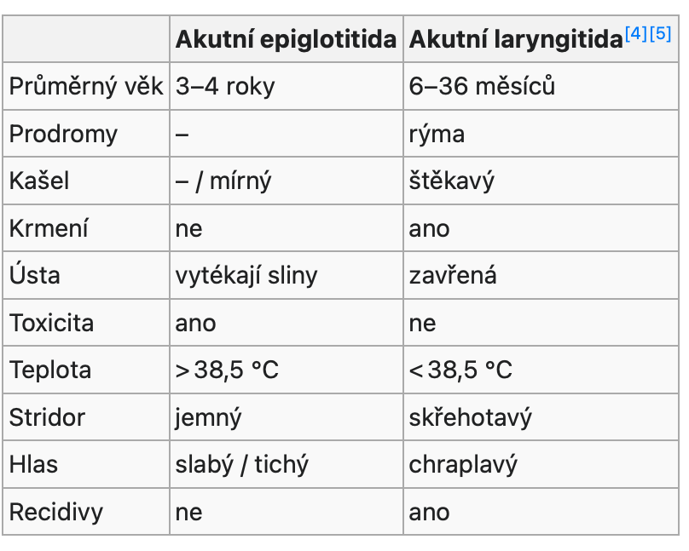

Slide 86
Cystická fibróza
autozomálně recesivní dědičné onemocnění, které postihuje žlázy se zevní sekrecí
ČR cca 700 nemocných
Součást novorozeneckého screeningu
Podstatou nemoci je neprůchodnost kanálků v apikální membráně buněk pro chloridy a porucha dalších iontových kanálů, dochází k zahuštění hlenu

Slide 87
Klinický obraz
Cystická fibróza se dělí na 4 skupiny podle kolonizace:
1. nekolonizovaní - Stafylococus aureus, Haemophilus influenzae,
2. Pseudomonas aeruginosa,
3. Burkholderia cepacia - nebezpečná pro svou rezistenci k ATB,
4. „PCR cepacia pozitivní“, přítomnost je verifikována PCR diagnostikou
Děti jsou v nemocnicích dle kolonizace rozdělení mezi různá oddělní/personál i fyzioterapeuty

Slide 88
Novorozenci: mekoniový ileus (5-10 %)
U starších dětí postupný rozvoj chronických plicních projevů
85 % dětí má poruchu zevní sekrece pankreatu
Respirační příznaky: Chronické plicní onemocnění, chronický dráždivý kašel s produkcí sputa, časté onemocnění horních cest dýchacích. Hustý hlen narušuje samočistící schopnost dýchacích cest, vznikají sekundární infekce dýchacích cest.
Gastrointestinální příznaky: hustý hlen blokuje vývody pankreatu, trávicí enzymy se nemohou dostat do střeva, nastává nedostatečné využití živin (objemné, páchnoucí stolice, vývoj dítěte neodpovídá věku - percentilové grafy (váha/výška dítěte)
Komplikace - DM, jaterní cirhóza, prolaps rekta,...
Plodnost – 90 % mužů je neplodných (neprůchodnost nebo chybění chámovodu)

Slide 89
Diagnostika
Novorozenecký screening
Maminky někdy cíleně udávají slaný pot při políbení dítěte na čel aj.
Typický klinický obraz
Potní test (Cl v potu nad 60 mmol/l)
Genetické vyšetření

Slide 90
Léčba
Symptomatická – zmírňuje průběh onemocnění, s věkem se zhoršuje
Zvládnutí infekce - zajistit průchodnost dýchacích cest.
Léčba antibiotiky, při infekci i preventivně, dnes ambulantně i v domácí péči
Zřeďování hlenu – inhalace
Fyzioterapie - autogenní drenáž, technika prodlouženého usilovného výdechu, poklepové masáže, polohová drenáž (Flutter)¨
Výživa - Substituce pankreatických enzymů (Kreon) před každým jídlem
Vysokokalorická strava o 40 % více energie než zdravé děti + bílkoviny, soli (hlavně v horkém počasí ji děti vypotí), vitamíny, sipping
V pokročilém stadiu dlouhodobá kyslíková léčba, transplantace plic, event. Jater

Slide 91
Kauzální terapie
Výrazně prodlužuje život a vzrůstá jeho kvalita
Vývoj léků je zaměřený na specifické defekty proteinu CFTR. Jako skupina se tyto léky nazývají modulátory, protože jsou určeny k modulaci funkce proteinu CFTR tak, aby mohl sloužit své primární funkci: vytvořit kanál pro tok chloridu (složky soli) přes povrch buňky
Když se obnoví správný tok chloridů, hlen se rehydratuje uvnitř plic a dalších orgánů. Ačkoli modulátory ještě nemohou úplně obnovit správný tok chloridů, mohou jej dostatečně zlepšit tak, aby zmírnily příznaky u lidí s CF

Slide 92
Prevence - genetické vyšetření mutací genu CF (prenatální diagnostika).
Prognóza: Dnes polovina nemocných žije 40 let a více, mají děti.

Slide 93
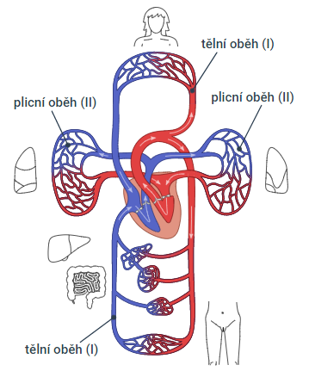
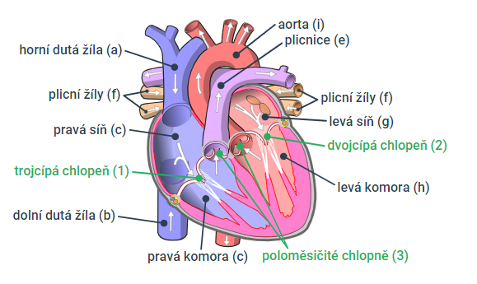
Kardiologická onemocnění v dětském věku
Prenatální kardiologie
Vrozené srdeční vady jsou nejčastější vrozenou anomálií
Prenatální ECHO od 18.týdne – lze diagnostikovat většinu závažnějších srdečních vad a poruch srdeční funkce
https://www.umimefakta.cz/cviceni-srdce-cevy

Slide 94
Příznaky
Cyanóza - centrální a periferní a smíšená
Centrální cyanóza
Je prohlubována při křiku dítěte (cyanóza z respiračních příčin nebo z útlumu CNS při pláči naopak ustupuje)
Vzniká při nedostatečném okysličování tepenné krve vplicích
Postihuje rovnoměrně kůži celého těla, cyanóza je také na sliznicích a kůže dítěte je teplá
Periferní cyanóza
Vzniká delším setrváním krve v kapilárách a žilách, kůže dítěte je chladná
Vyskytuje se nerovnoměrně, je viditelná zejména na okrajových částech těla (v oblasti prstů, ušních boltců, rtů)
Smíšená cyanóza
Kombinace centrální aperiferní cyanózy
Vyskytuje se u levostranné srdeční slabosti
Podávání kyslíku maskou zmírní cyanózu jiného než srdečního původu
Hodnocení cyanózy: nejlépe podle barvy sliznic, rtů a tváří. Cyanóza kolem úst a na prstech rukou a nohou může být naopak projevem periferní vazokonstrikce, nikoliv skutečné hypoxémie.

Slide 95
Dušnost
Namáhavé dýchání (klidová a únavová)
Tachykardie (nad 180/min)
Neprospívání a zaostávání v tělesném vývoji (zvýšený sklon k infekcím dýchacích cest)
Únava
Otoky (dolních končetin, bederní krajina, plíce)
Hepatomegalie (srdce nedokáže krev přepumpovat a ta se hromadí v játrech)
Zvýšená náplň krčních žil
Dysrytmie
Zvětšení srdce (viditelné vyklenutí hrudníku)

Slide 96
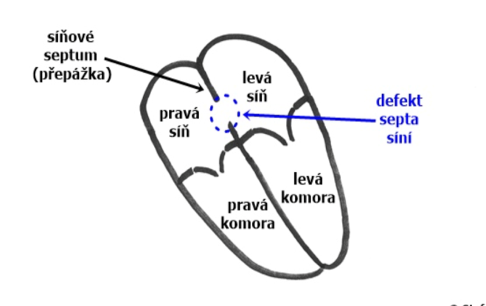
Vrozené srdeční vady bez cyanózy
Levopravý zkrat, krev proudí z místa vyššího tlaku do místa nižšího tlaku
Defekt síňového septa – umožňuje zkrat okysličené krve z levé síně do síně pravé a znovu neefektivně do plicního řečiště
Malé defekty se projevují srdečním šelestem
Významnější defekt může vést k srdečnímu selhání. Známky srdečního selhávání u malých kojenců zahrnují pocení, zrychlené dýchání, odpočívání při pití a neschopnost pít dostatečné množství stravy
Děti trpí opakovanými dýchacími infekty, děti neprospívají
Diagnóza je klinická a echokardiografická.
Léčba překlenovací je pomocí diuretik, kardiotonik, definitivní léčba spočívá v uzavření defektu pomocí katétru nebo operace.
https://www.stefajir.cz/defekt-septa-sini

Slide 97
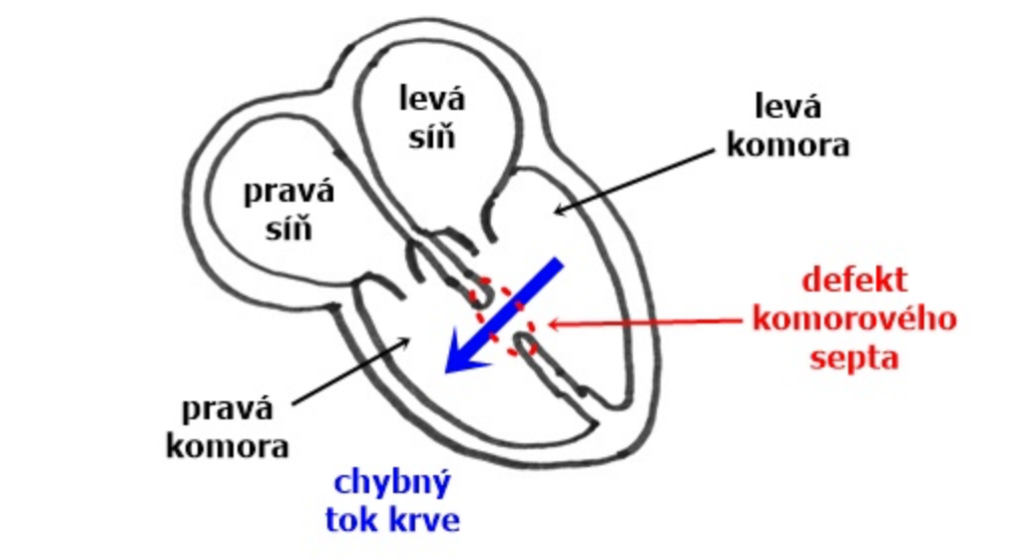
Defekt komorového septa
umožňuje zkrat okysličené krve z levé komory do komory pravé a znovu neefektivně do plicního řečiště
Diagnóza je klinická a echokardiografická
U malých defektů komorového septa dochá́zí ke spontánnímu uzavření, zvláště u těch, které jsou ve svalové části mezikomorové přepážky
Léčba je chirurgická
https://www.stefajir.cz/defekt-komoroveho-septa

Slide 98
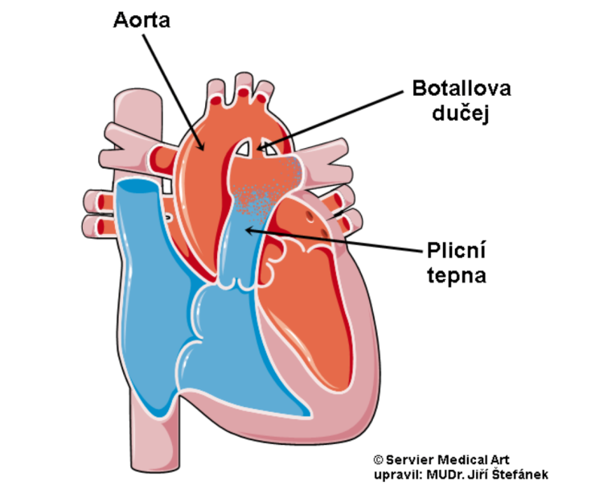
Otevřená tepenná dučej
- Příznakem je srdeční selhávání, výdechová dušnost
Diagnostika je založena na echokardiografii a klinických projevech
Léčba je pomocí katétru a chirurgická
Botallova dučej (ductus arteriosus)
Cévní spojka, přítomna v děloze u plodu, po porodu by měla vymizet
Propojuje aortu a plicní tepnu
https://www.stefajir.cz/otevrena-botallova-ducej

Slide 99
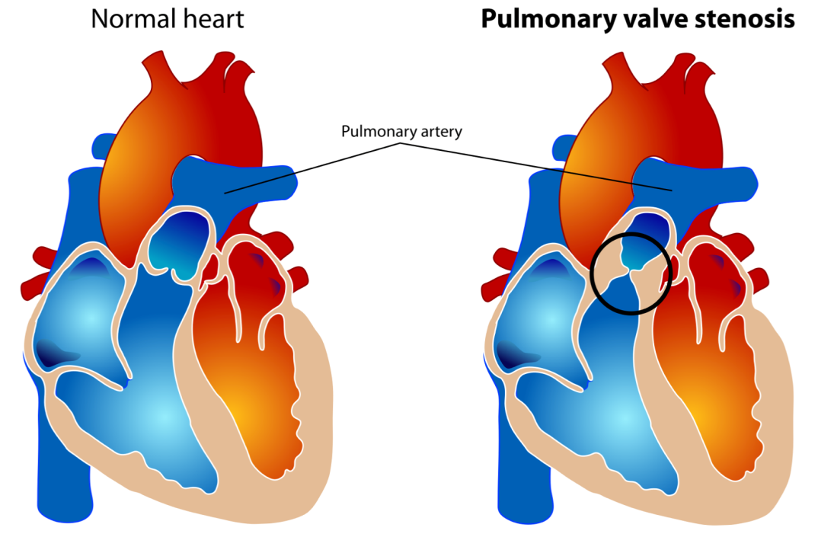
Obstrukční vady
Stenóza plicnice
Pro novorozence patří mezi cyanotické život ohrožující vady
U novorozenců provádíme urgentní balónkovou dilatace
https://cs.wikipedia.org/wiki/Stenóza_plicnice

Slide 100
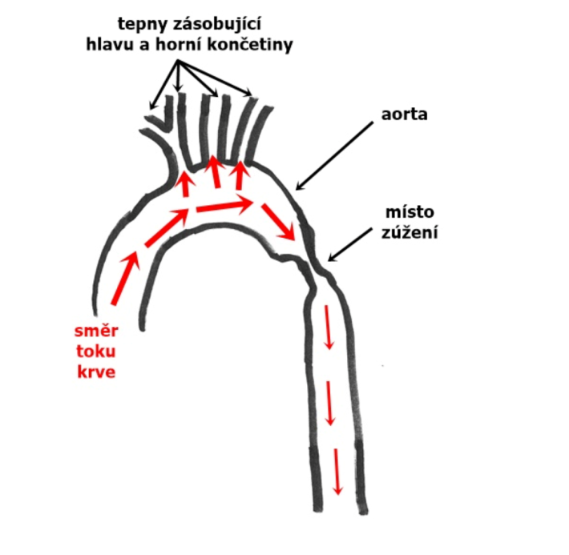
Koarktace aorty
zúžení v průběhu aorty, nejčastěji v blízkosti odstupu levé podklíčkové tepny
vede ke ztrátě tlaku v řečišti za touto obstrukcí a k vzestupu tlaku před ni
příznakem je srdeční selhávání s nízkým výdejem a nehmatným pulzem na femorální tepně, anurie, metabolická acidóza, neprospívání, diference TK na HK a DK
diagnostika – echokardiograficky především
léčba chirurgická
https://www.stefajir.cz/koarktace-aorty

Slide 101
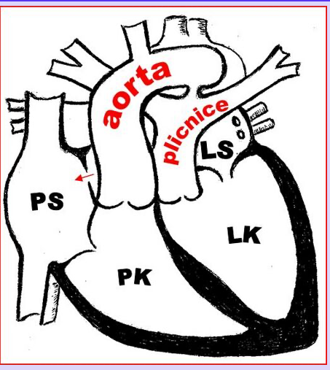
Vrozené srdeční vady s cyanózou
Zkrat zprava doleva
Transpozice velkých tepen
nejčastější cyanotická vada
hlavní tepny odstupují z nepatřičných komor, takže neokysličená krev z těla se vrací aortou zpět do velkého oběhu a okysličená krev necirkuluje v plicním řečišti
podmínkou přežití prvních dnů života je přítomnost komunikace mezi oběma řečišti – optimální je defekt síňového septa
diagnostika je echokardiografická
léčba je chirurgická
https://www.wikiskripta.eu/w/Transpozice_velkých_tepen

Slide 102
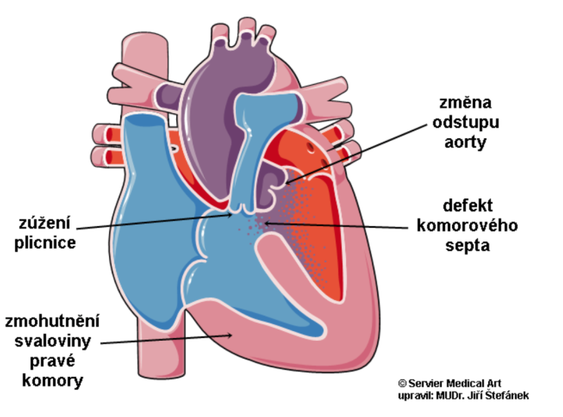
Fallotova tetralogie
stenóza plicnice
defekt komorového septa s nasedající aortou
hypertrofie pravé komory
příznakem u novorozenců je hypoxémie
podávají se prostaglandiny, které blokují uzavření tepenné dučeje
diagnostika je echokardiografická
léčba chirurgická
https://www.stefajir.cz/fallotova-tetralogie

Slide 103
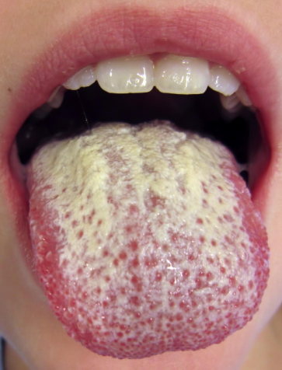
Onemocnění trávicího systému u dětí
Soor (moučnivka) – onemocnění způsobeno kvasinkami
Na sliznici dutiny ústní se tvoří bělavé povláčky
Typicky novorozenci a kojenci (pac. s imunodeficiencí)
Léčba je topická – Nystatinová suspenze
prevence (individualizace pomůcek, zvýšená hygiena)
Stomatitis (zánět dutiny ústní)
Často febrílie, změny na sliznici, krvácení, slinění, zápach z úst, bolestivost, odmítání jídla i pití
Léčba topická (gely chladivé, bylinkové apod.)
Často řešen důsledek nemoci - dehydratace
https://en.wikipedia.org/wiki/Oral_candidiasis

Slide 104
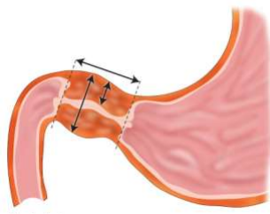
Vrozené vady
Pylorostenóza
Zúžení pyloru, vyžaduje chirurgickou léčbu
Typicky zvracení obloukem u dětí kolem 3-6týdnů věku
Dítě zvrací ihned po napití, nejdéle do hodiny po jídle
Diagnostika – UZ břicha (ev.RTG)
https://www.fnbrno.cz/10-bakaj-zbrozkova-uz-git-v-pediatrii/f4826

Slide 105
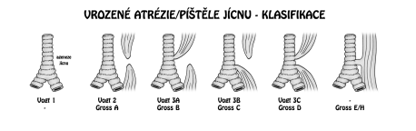
Atrézie jícnu
ohrožuje dítě rozvojem plicních komplikací při nevčasné léčbě
klinický obraz – nadměrné slinění, záchvaty kašle a cyanózy s opakovanou aspirací, vzedmutí břicha vzduchem z tracheoesofageální píštěle
Diagnostika – zavedení nasogastrické sondy je neúspěšné, RTG s kontrastem
Léčba – chirurgická
http://www.mudr.org/web/atrezie-jicnu

Slide 106
Idiopatické střevní záněty- IBD
Ulcerózní kolitida
hemoragicko-hnisavý až ulcerózní zánět sliznice tlustého střeva a konečníku (proktokolitida, nikdy nejsou změny v tenkém střevě)
Hypetrofická sliznice s vředy, kryptové abscesy, kontinuální postižení
Klinicky: průjmy s krví, bolest břicha v souvislosti s defekací, tenesmy
Dále atralgie, erythema nodosum aj.
Komplikace: oční postižení, PSC, overlap sy, toxické megakolon
Diagnostika: anamnéza, fyzikální vyšetření, laboratoř (ANCA, Hgb), endoskopie (metoda volby), kalprotektin ze stolice
Terapie: biologická léčba, imunosupresiva, KS dle fáze onemocnění – remise/akutní fáze

Slide 107
Crohnova choroba (terminální ileitida)
Kterákoli část trávicí trubice, segmentální charakter
Zánět postihuje celou tloušťku střeva
Klinicky: bolesti břicha, chronický průjem, perianální fisury/píštěle
Mimostřevní: porucha růstu/osteoporoza, oční komplikace aj.
Diagnostika: anamnéza, fyz.vyšetření, ASCA aj. lab vyš., UZ břicha, endoskopie, enterografie
Léčba: KS, biologická léčba, imunosupresva, ev.chirurgická léčba

Slide 108
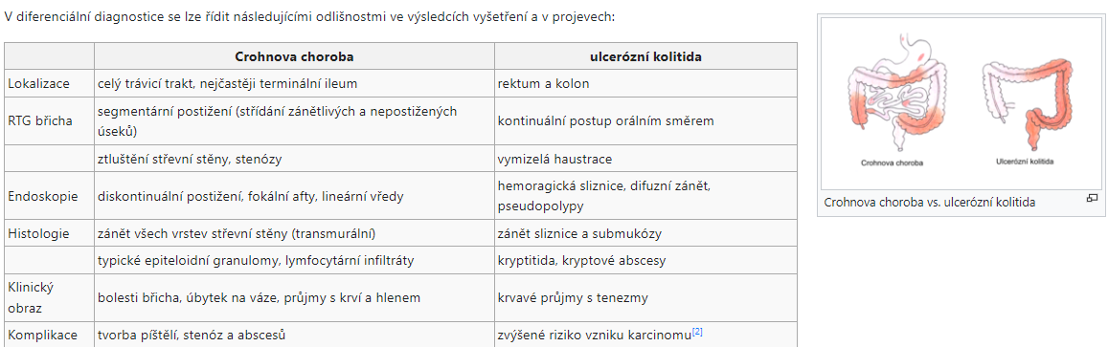
https://www.wikiskripta.eu/w/Ulcer%C3%B3zn%C3%AD_kolitida

Slide 109
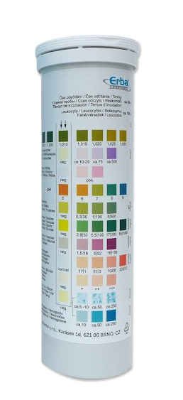
Onemocnění urotraktu v dětském věku
Příznaky:
Bolest v podbříšku, při močení (dysurie), v oblasti beder/na jedné straně
Časté močení malých porcí (polakisurie)
Polyurie, oligurie, anurie
Otoky – v oblasti víček, tváří, dolních končetin
Hypertenze
Celkový vzhled a výraz tváře – bledost, únava
Horečka
Zvracení
Změny barvy moči/patologické příměsi
https://www.zpflorence.cz/dekaphan-leuco-50ks/

Slide 110
Akutní cystitida
Typicky bolest v podbříšku, polakisurie, dysurie, může být subfebílie
Diagnostika - nález v moči – leukocyty, ev. i erytrocyty
Typické agens – E.coli (v dostatečné kvantitě, nejméně 10 na 5 – moč ze středního proudu)
Léčba - antibiotická

Slide 111
Akutní pyelonefritida
Typicky bolest na jedné straně v bedrech, dysurie, horečky (častěji kojenci, děti s vrozenou vadou urotraktu aj.)
Diagnostika – nález v moči – leukocyty, nitrity, kultivačně obdobná agens – E.coli, Klebsiella, UZ ledvin (k posouzení ev.vrozené vadey/jizvení ledvin)
Léčba – ATB na delší dobu (10-14dní)

Slide 112
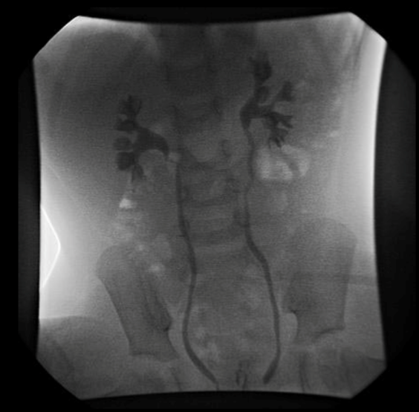
Vezikouretrální reflux
zpětný tok moče z močového měchýře do močovodu, nebo až do dutého systému ledviny
Etiologie – reflux při IMC / sekundární reflux při vrozených vadách urotraktu (chlopeň zadní uretry aj.)
pasivní – moč se vrací směrem k ledvině již při plnění měchýře kontrastní látkou
aktivní – VUR se objevuje až při mikci
Refluxem infikovanou močí se bakterie dostávají do ledviny
Neprojevuje se klinicky, ale spíše recidivujícími IMC
Diagnostika: MCUG – mikční cystouretrografie
Terapie: zabránit morfologickému a funkčnímu poškození ledvin, zabezpečit jejich normální vývoj a růst, upravit funkci ureterovezikálního spojení a eliminovat bakteriurii
Konzervativní: profylaxe ATB
Chirurgická: endoskopická/otevřená chirurgická
https://www.wikiskripta.eu/w/Vezikoureteráln%C3%AD_reflux#/media/Soubor:Vesicoureteral-reflux-004.jpg

Slide 113
Pojmy
Retence – úplná zástava močení
Enuréza – nekontrolovatelný únik moči u dětí starších 5 let, primární/sekundární, většinou v noci, anamnéza, mikční karta, fyzikální vyšetření, zobrazovací metody, režimová opatření, Minirin, enuretické alarmy
Enkopréza – neschopnost zadržet stolici – po 4.roce věku, často spojeno s umazáváním či enurézou (zpomalení PMV, obtékání při chron.zácpě

Slide 114
Novorozenecké reflexy

Slide 115
Vyšetření
Nutné znát průběh těhotenství a porodu
Donošenost, poporodní adaptace, způsob porodu, ev.poranění, VVV aj.
Anamnézu matky, a to včetně medikace chronické, během porodu atd.
https://www.pediatriepropraxi.cz/pdfs/ped/2013/04/05.pdf

Slide 116
Vyšetření novorozence
Bdělý (s otevřenýma očima), klidný, ideálně půl hodiny po kojení
Ve vyšetřovně je zajištěna přiměřená teplota a osvětlení, ruce vyšetřujícího nesmí být chladné
Postup vyšetření je standardizovaný, reprodukovatelný, přičemž aplikaci nociceptivních podnětů, kdy se dítě obvykle rozpláče, zařazujeme na závěr
Porod dítěte a bezprostřední poporodní období je velmi náročné vzhledem k adaptaci na novou situaci, prostředí a stabilizaci vegetativních funkcí. Z těchto důvodů je vhodné realizovat vyšetření nejdříve 3. až 5. den po porodu
U každého předčasně narozeného dítěte je nezbytné provést korekci věku kalendářního na věk gestační
Vlastní neurovývojové vyšetření se skládá ze dvou hlavních etap
Nejprve pozorujeme spontánní aktivitu dítěte, poté reflexy, motorické reakce
polohy na zádech (v supinaci), na bříšku (v pronaci), v trakci, vertikalizace a polohové reakce (závěsy)

Slide 117
fyziologický novorozenec většinu dne prospí, jeho spontánní pohybová aktivita je nepodmíněněmreflexního původu
Zásadní je fyziologická flekční hypertonie, která je patrna ve všech polohách a je jedním z hlavních odlišujících znaků donošeného a nedonošeného novorozence
Po porodu je schopno fixovat jen velké předměty či obličej v blízké vzdálenosti, krátce sledovat v horizontálním směru, otáčí se za světlem, postrádá schopnost akomodace a zraková ostrost je celkově nízká
může být vyznačen strabismus, který nesmí být konstantní a fixovaný
Na akustické podněty reaguje mrknutím či záškubem celého těla (tzv. akustikofaciální reflex)
Sociální kontakt se vyvíjí již od prvního týdne, do sociální interakce zapojuje všechny smysly, nejdůležitější je rozvoj vztahu matka – dítě, kterému výrazně napomáhá kojení.
Necílený úsměv se objevuje již od 1.–2. týdne, sociální (cílený k vyvolání reakce) pak na konci prvního měsíce

Slide 118
V tomto období jsou výbavné některé vývojové reflexy vycházející z nižších etáží centrální nervové soustavy (CNS)
Jsou vyjádřeny v přesně stanoveném období ontogeneze, s vyzráváním nervových oblastí a funkcí mizí a/nebo jsou zapojeny do hybných stereotypů a překryty inhibičním vlivem kůry.
Patologická je v novorozeneckém věku jejich nepřítomnost či asymetrie, v následném období přetrvávání v době, kdy mají být již vyhaslé

Slide 119
Vyšetření v supinaci (na zádech)
Hodnotíme celkový stav dítěte, vědomí, chování, barvu kůže, konfiguraci hlavičky (obvod, tvar, predilekční držení, švy, velikost velké a malé fontanely), trupu a končetin, asymetrii či abnormální držení
Postura dítěte je často fyziologicky asymetrická – hlava je rotována k jedné straně, čemuž odpovídá i držení končetin (tzv. postavení šermíře).
Z hlediska motoriky hodnotíme:
Hybnost aktivní spontánní – živost, symetričnost, rozsah, cílení, přesnost (metrie), dále okulomotoriku, mimiku, či přítomnost abnormality typu parézy, dyskineze, křeče, tremoru a jiné
Hybnost pasivní – svalový tonus, extenzibilitu a návrat končetin (z pasivní extenze do flexe)
Hybnost provokovaná – exteroceptivní reflexy (hledací, sací, reflexní úchopy na končetinách)
Novorozenec se nachází v tzv. I. flekčním stadiu přetrvávajícím do 6. týdne, pro nějž je charakteristická fyziologická hypertonie s flekčním držením končetin.
Z hlediska motoriky se jedná o období holokinetické hybnosti s přítomností spontánních motorických projevů nepodmíněně reflexní povahy – na horních končetinách pohyby „mávavé, kraulovací“ a na dolních končetinách „kopavé“
Postupný rozvoj hybnosti je v této poloze kaudokraniální, zatímco v poloze pronační kraniokaudální (zjednodušeně od hlavy k patě).

Slide 120
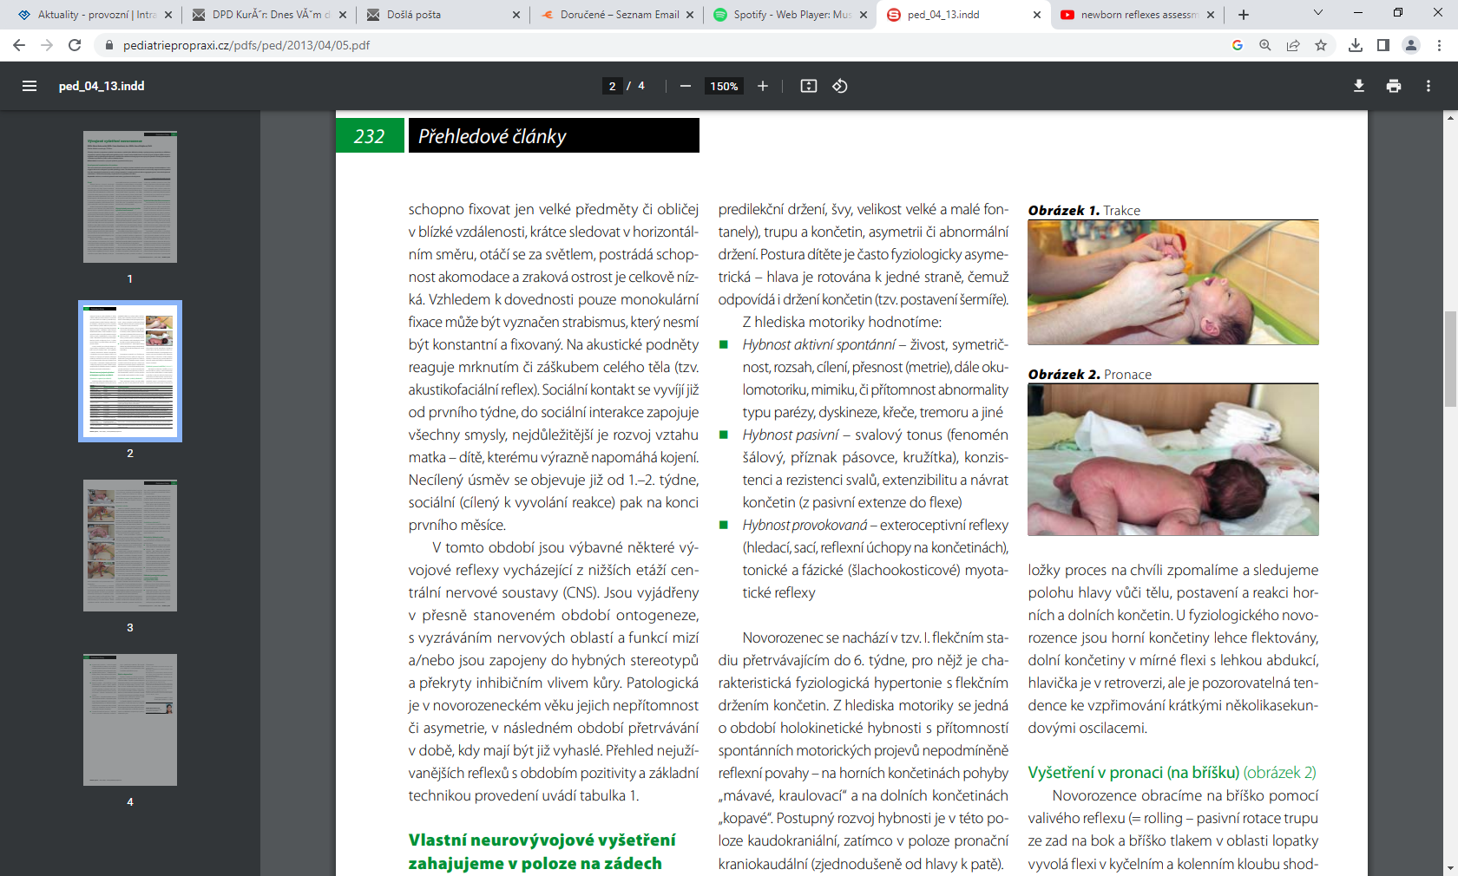
Vyšetření v pronaci (na bříšku)
Novorozence obracíme na bříško pomocí valivého reflexu (= rolling – pasivní rotace trupu ze zad na bok a bříško tlakem v oblasti lopatky vyvolá flexi v kyčelním a kolenním kloubu shodné končetiny se směrem rotace)
V pronaci sledujeme polohu a postavení hlavy, trupu a končetin, spontánní, pasivní i provokovanou motoriku
Vybavujeme reflex exteroceptivní Galantův (lze vývoje se posouvá kaudálně směrem k symfýze (vývoj hybnosti postupuje kraniokaudálním směrem)
U dítěte lze evokovat tzv. reflexní plazení. Za patologickou považujeme výraznou reklinaci hlavy s extenční hypertonií trupu a možným následným chybným švihovým přetočením na záda

Slide 121
Vyšetření v závěsu
Jedná se o vyšetření posturální reaktivity (schopnost automatického řízení polohy těla impulzy z centrální nervové soustavy), při nichž je hodnocena motorická odpověď během provokovaných změn polohy těla
Vyšetření je diagnosticky velmi cenné, i když jeho provedení a vyhodnocení je náročnější a vyžaduje jistou zkušenost
Po uvedení dítěte do příslušné polohy sledujeme postavení hlavy, trupu a končetin.

Slide 122
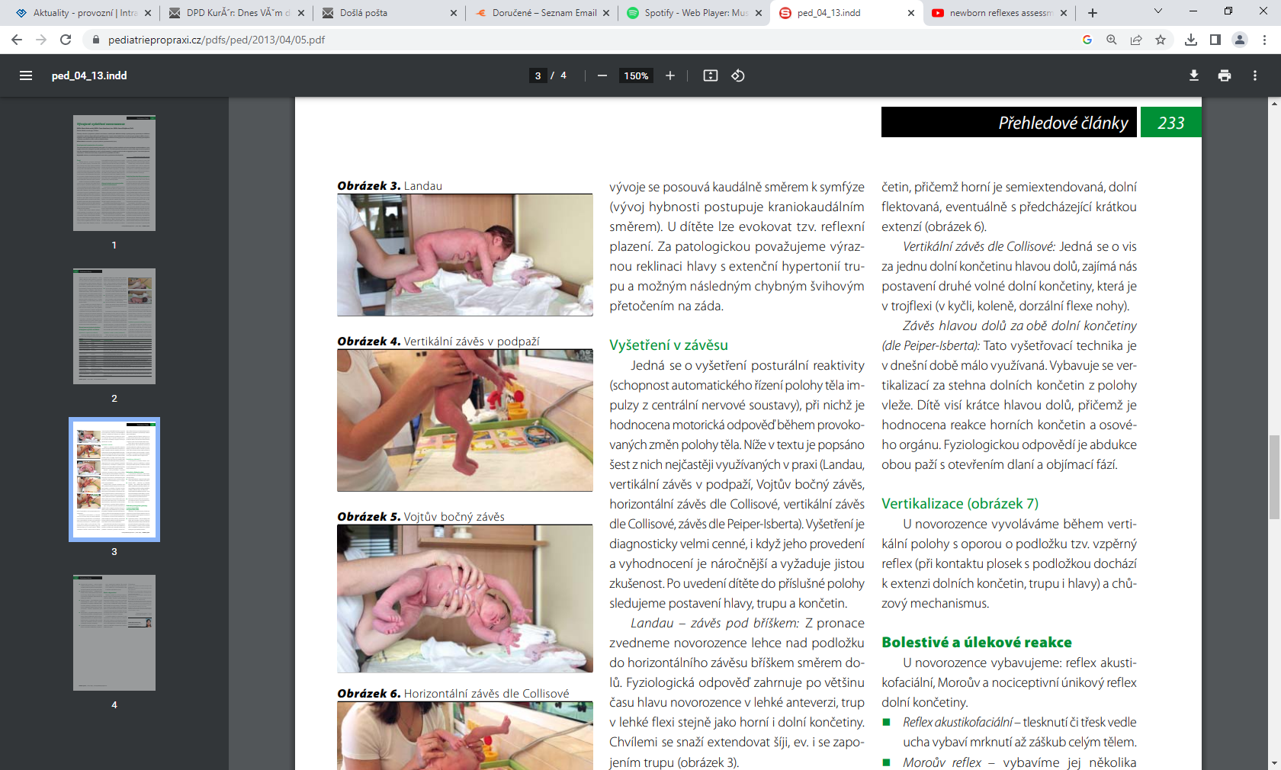
Landau – závěs pod bříškem: Z pronace zvedneme novorozence lehce nad podložku do horizontálního závěsu bříškem směrem dolů. Fyziologická odpověď zahrnuje po většinu času hlavu novorozence v lehké anteverzi, trup v lehké flexi stejně jako horní i dolní končetiny. Chvílemi se snaží extendovat šíji, ev. i se zapojením trupu
Vertikální závěs v podpaží: Vyšetřující bere dítě v podpaží, dolní končetiny volně visí k zemi bez kontaktu s podložkou. Postavení horních končetin a trupu je ovlivněno držením vyšetřujícího, proto je nehodnotíme. Novorozenec hlavičku na okamžik vzpřimuje, dolní končetiny jsou v semiflekčním postavení, ještě nedochází k aktivnímu přitahování k břichu. V případě přiblížení hřbetu jedné nohy k okraji vyšetřovacího stolu a stimulace kůže dorza nohy je vyvolána flexe stejné končetiny s nakročením na stůl a následnou extenzí (tzv. umisťovací reflex)

Slide 123
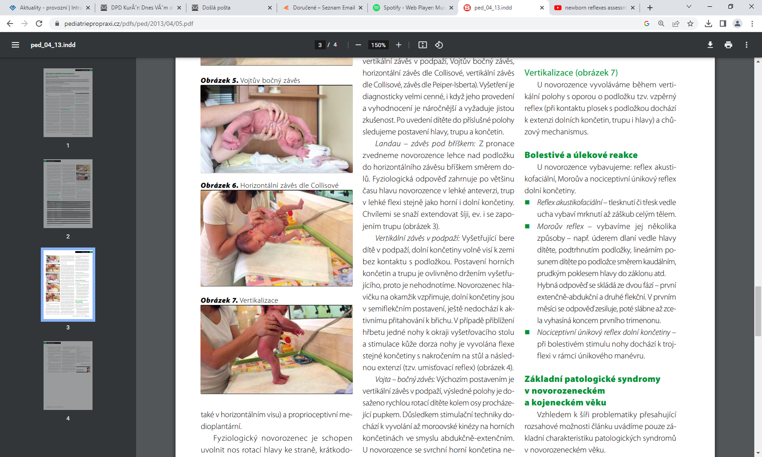
Vojta – bočný závěs: Výchozím postavením je vertikální závěs v podpaží, výsledné polohy je dosaženo rychlou rotací dítěte kolem osy procházející pupkem. Důsledkem stimulační techniky dochází k vyvolání až moroovské kinézy na horních končetinách ve smyslu abduk čně-extenčním. U novorozence se svrchní horní končetina nepatrně abdukuje a ručka uvolňuje, svrchní dolní končetina fázicky naklekává, spodní dolní končetina zůstává ve volné extenzi
Horizontální závěs dle Collisové: Novo rozence uchopíme za proximální části homolaterálních končetin a uvedeme do horizontální polohy nad podložku. Hodnotíme postavení volných končetin, přičemž horní je semiextendovaná, dolní flektovaná, eventuálně s předcházející krátkou extenzí

Slide 124
Vertikalizace
U novorozence vyvoláváme během vertikální polohy s oporou o podložku tzv. vzpěrný reflex (při kontaktu plosek s podložkou dochází k extenzi dolních končetin, trupu i hlavy) a chůzový mechanismus

Slide 125
Bolestivé a úlekové reakce
U novorozence vybavujeme: reflex akustikofaciální, Moroův a nociceptivní únikový reflex dolní končetiny.
Reflex akustikofaciální – tlesknutí či třesk vedle ucha vybaví mrknutí až záškub celým tělem
Moroův reflex – vybavíme jej několika způsoby – např. úderem dlaní vedle hlavy dítěte, podtrhnutím podložky, lineárním posunem dítěte po podložce směrem kaudálním, prudkým poklesem hlavy do záklonu atd. Hybná odpověď se skládá ze dvou fází – první extenčně-abdukční a druhé flekční. V prvním měsíci se odpověď zesiluje, poté slábne až zcela vyhasíná koncem prvního trimenonu
Nociceptivní únikový reflex dolní končetiny – při bolestivém stimulu nohy dochází k trojflexi v rámci únikového manévru

Slide 126
Základní patologické syndromy v novorozeneckém a kojeneckém věku
Hypotonický syndrom– svalové napětí je nižší stejně jako spontánní hybnost, přítomna chabá postura, reflexní úchopy na končetinách jsou méně výbavné a rozsah pohybu v jednotlivých kloubech je zvýšený. V tomto období patří k nejčastějším syndromům, přičemž rozlišujeme typ centrální a periferní
Hypertonický syndrom – svalové napětí a šlachookosticové reflexy jsou zvýšené, naopak spontánní hybnost a rozsah pohybů v kloubech snížené, ruce typicky silně v pěst

Slide 127
Hyperexcitabilní syndrom – charakterizován hrubým třesem, často opistotonickým postavením hlavy, Moroův reflex je vyvolatelný i minimálním podnětem, šlachookosticové reflexy jsou zvýšené
Apatický syndrom – lze považovat za opak předcházejícího. Dítě je spavé, obtížně probuditelné, nevykazuje adekvátní reakci na vnější podněty, je omezeno sání, nerozvíjí se očekávaná zraková fixace, úchopy na horních i dolních končetinách jsou snížené

Slide 128
Hemisyndrom– vývojová asymetrie v tonu a/ nebo hybnosti končetin v neprospěch jedné strany. Včasná rehabilitační péče a neurologická dispenzarizace jsou nezbytné. Obvykle dochází k remisi v kojeneckém věku, nicméně může být předzvěstí fixované poruchy s následným rozvojem hemiparézy
Centrální koordinační porucha – zahrnuje labilitu posturální reaktibility hodnocenou v polohových reakcích. Dle stupně těžkosti je indikována terapie reflexní lokomocí, ideálně již v novorozeneckém věku k dosažení optimálního vývoje

Slide 129
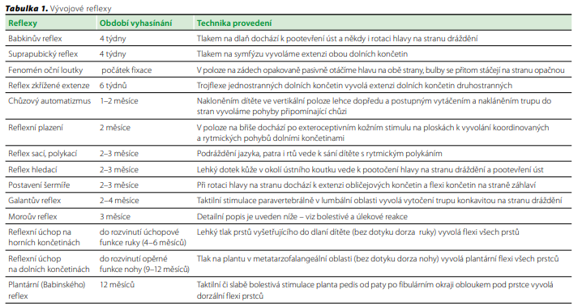
https://www.pediatriepropraxi.cz/pdfs/ped/2013/04/05.pdf

Slide 130
Vyšetření v trakci (v tahu)
Trakci realizujeme tahem za ručky dítěte směrem do sedu
Při úhlu přibližně 45° od podložky proces na chvíli zpomalíme a sledujeme polohu hlavy vůči tělu, postavení a reakci horních a dolních končetin
U fyziologického novorozence jsou horní končetiny lehce flektovány, dolní končetiny v mírné flexi s lehkou abdukcí, hlavička je v retroverzi, ale je pozorovatelná tendence ke vzpřimování krátkými několikasekundovými oscilacemi

Slide 131
https://www.youtube.com/watch?v=rHYk1sYsge0&pp=ygUbbmV3Ym9ybiByZWZsZXhlcyBhc3Nlc3NtZW50

Slide 132
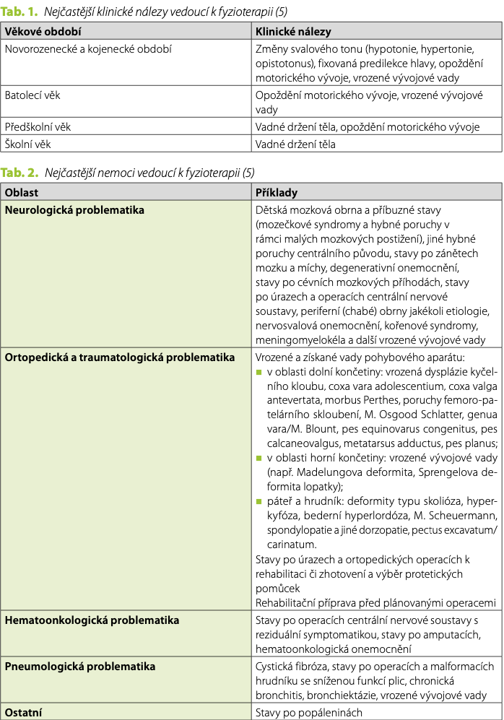
www.pediatriepropraxi.cz

Slide 133
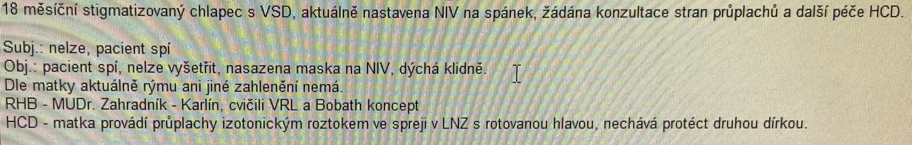
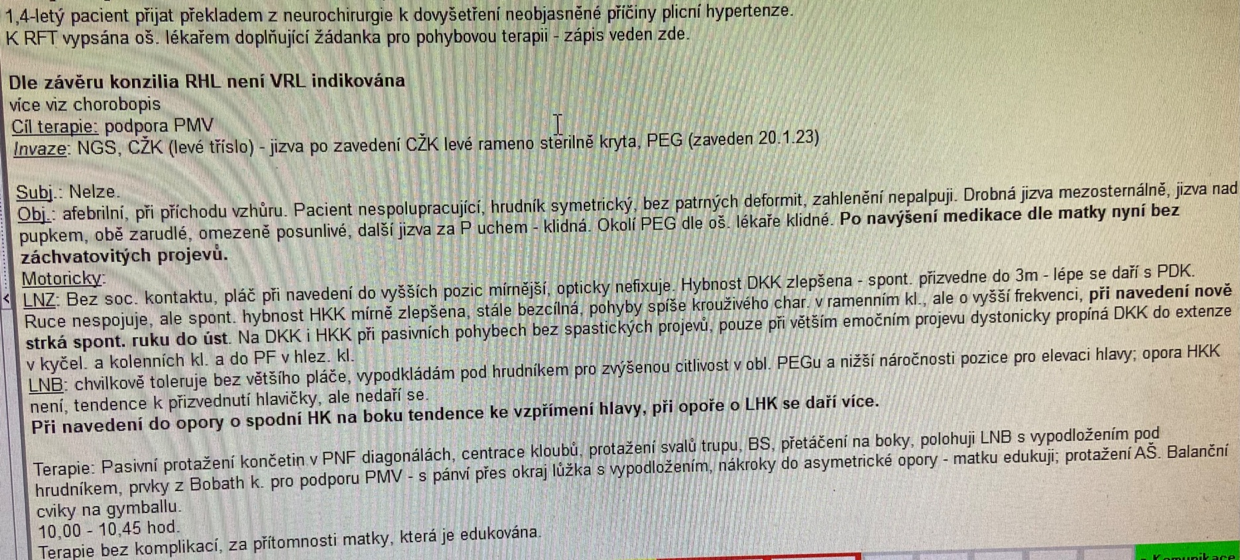

Slide 134
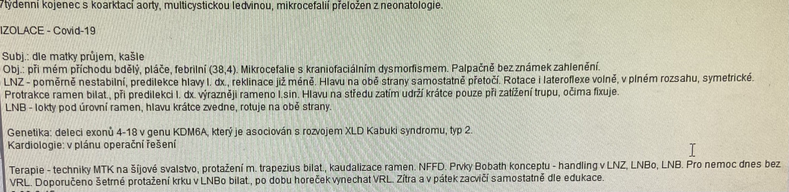
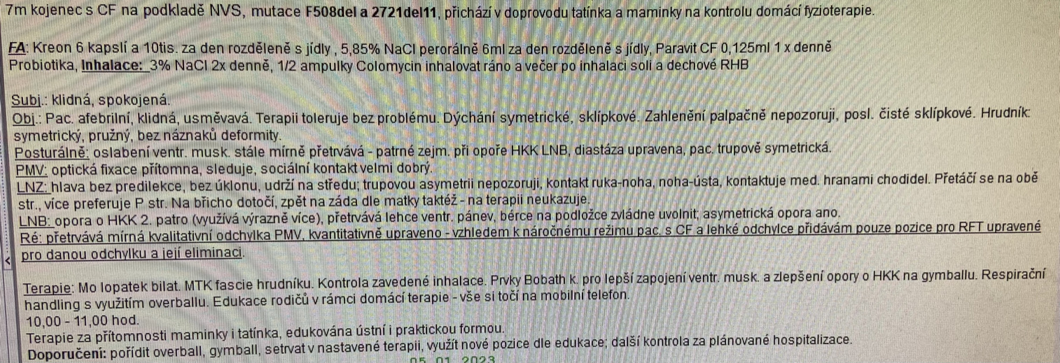

Slide 135
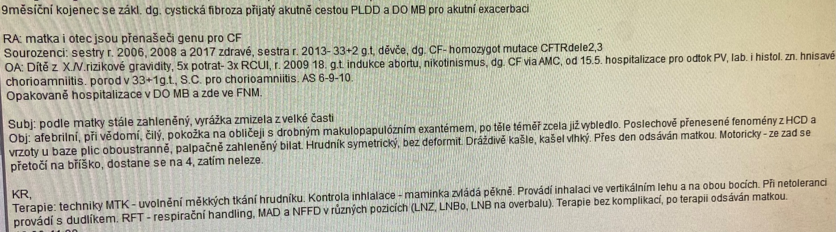
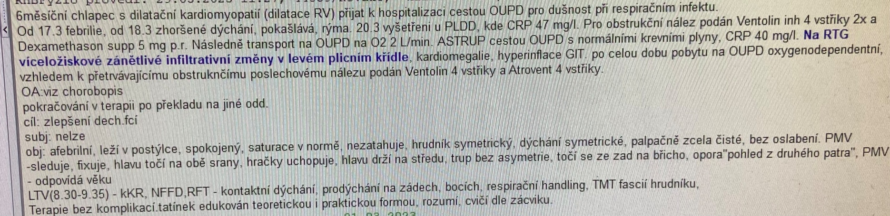

Slide 136
Zdroje
https://cneos.cz/wp-content/uploads/2022/08/Resuscitace_ERC_2015_Algoritmus.pdf
https://theses.cz/id/lq97am/11585795
https://www.pediatriepropraxi.cz/pdfs/ped/2016/04/10.pdf
https://www.dailymail.co.uk/news/article-3666224/Girl-3-left-severe-sunburn-white-X-nursery-school-staff-failed-apply-sunscreen-mother-provided-temperatures-soared-20C.html
https://www.pediatriepropraxi.cz/pdfs/ped/2016/04/10.pdf
https://www.szes-la.cz/objekty/fyziologie-a-anatomie-cloveka---dychaci-soustava.pdf
https://www.umimefakta.cz/cviceni-srdce-cevy
https://www.stefajir.cz/defekt-septa-sini
https://www.stefajir.cz/defekt-komoroveho-septa
https://www.stefajir.cz/otevrena-botallova-ducej
https://cs.wikipedia.org/wiki/Stenóza_plicnice
https://www.stefajir.cz/koarktace-aorty
https://www.wikiskripta.eu/w/Transpozice_velkých_tepen
https://www.stefajir.cz/fallotova-tetralogie
https://en.wikipedia.org/wiki/Oral_candidiasis
https://www.fnbrno.cz/10-bakaj-zbrozkova-uz-git-v-pediatrii/f4826
http://www.mudr.org/web/atrezie-jicnu
https://www.wikiskripta.eu/w/Ulcer%C3%B3zn%C3%AD_kolitida
https://www.zpflorence.cz/dekaphan-leuco-50ks/
https://www.wikiskripta.eu/w/Vezikoureteráln%C3%AD_reflux#/media/Soubor:Vesicoureteral-reflux-004.jpg
https://www.pediatriepropraxi.cz/pdfs/ped/2013/04/05.pdf
https://www.youtube.com/watch?v=rHYk1sYsge0&pp=ygUbbmV3Ym9ybiByZWZsZXhlcyBhc3Nlc3NtZW50
Dětská přednemocniční a urgentní péče: druhé, přepracované a doplněné vydání, V.Mixa, 2021
Preklinická pediatrie, J.Lébl, 2007
Ošetřovatelská péče v pediatrii, Vlachová, Mrzena, 2014

